Slide 1



โครงการสัมมนา
การดำเนินงานกองทุนพัฒนาฝีมือแรงงาน
ประจำปีงบประมาณ พ.ศ. 2563
ระหว่างวันที่ 5-6 มีนาคม 2563
ณ โรงแรมดิเอมเมอรัลด์ รัชดา กรุงเทพมหานคร

Slide 2


การให้กู้ยืมเงินกองทุนพัฒนาฝีมือแรงงาน
ตามพระราชบัญญัติส่งเสริมการพัฒนาฝีมือแรงงาน พ.ศ. 2545

Slide 3
หัวข้อบรรยาย
1. หลักเกณฑ์การให้กู้ยืมเงินกองทุนพัฒนาฝีมือแรงงาน
2. แนวปฏิบัติการให้กู้ยืมเงินกองทุนพัฒนาฝีมือแรงงาน
3. การติดตามหนี้
4. ข้อสังเกตและข้อเสนอแนะ สตง.
5. การรายงานติดตามประเมินผลการให้กู้ยืมเงิน (แบบ กย.6)
6. ปัญหาที่พบ
7. การบริหารความเสี่ยง

Slide 4


หลักเกณฑ์การให้กู้ยืมเงินกองทุนพัฒนาฝีมือแรงงาน
พระราชบัญญัติส่งเสริมการพัฒนาฝีมือแรงงาน มาตรา 28 (2) บัญญัติให้ใช้จ่ายเงินกองทุนพัฒนาฝีมือแรงงานเพื่อให้ผู้ดำเนินการฝึก ผู้ดำเนินการทดสอบมาตรฐานฝีมือแรงงานและผู้ประกอบกิจการกู้ยืม
เพื่อใช้จ่ายเกี่ยวกับการดำเนินการฝึกอบรมฝีมือแรงงานหรือการทดสอบมาตรฐานฝีมือแรงาน

Slide 5


ผู้มีสิทธิกู้ยืมเงินตามมาตรา 28 (2)
คุณสมบัติผู้มีสิทธิกู้ยืมเงิน
1. เป็นบุคคลธรรมดา หรือ
นิติบุคคลที่มีสัญชาติไทย
2. ไม่เป็นบุคคลล้มละลาย
เพื่อเป็นค่าใช้จ่ายในการดำเนินการฝึกอบรม
ฝีมือแรงงานหรือทดสอบมาตรฐานฝีมือแรงงาน
3. ไม่เป็นลูกหนี้กองทุน
เคยกู้แล้ว ถ้าจะกู้ใหม่ต้องดำเนินการฝึกอบรม
ให้เสร็จสิ้น และปิดบัญชีสัญญาเดิมก่อน

Slide 6


วงเงินกู้ยืม
วงเงินกู้ยืม | ไม่เกิน 1,000,000 บาท ต่อครั้ง
ระยะเวลาผ่อนชำระคืน | ไม่เกิน 12 เดือน
อัตราดอกเบี้ย | ร้อยละ 3 ต่อปี
ผู้กู้ยืมที่ทำสัญญาตั้งแต่ 2 ก.ย. 62 – 31 ส.ค. 63
อัตราดอกเบี้ย 0% ตลอดอายุสัญญา
ยื่นคำขอกู้พร้อมหลักฐานครบถ้วน
ตั้งแต่ 2 ก.ย.62 ถึง 15 ก.ค. 63
ที่มา : ประกาศคณะกรรมการส่งเสริมการพัฒนาฝีมือแรงงาน
เรื่อง กำหนดวงเงินกู้ยืมและการชำระเงินคืนกองทุนพัฒนาฝีมือแรงงาน
(ฉบับที่ 5) ลงวันที่ 15 สิงหาคม 2562

Slide 7
หลักฐานการขอกู้เงิน : กรณีนิติบุคคล
1. หนังสือรับรองการจดทะเบียนนิติบุคคลพร้อมวัตถุประสงค์ (ไม่เกิน 3 เดือน ในวันที่ยื่นขอกู้)
2. หนังสือมอบอำนาจ พร้อมติดอากรแสตมป์
3. สำเนาบัตรประจำตัวประชาชนของกรรมการผู้มีอำนาจลงนาม
4. สำเนาบัตรประจำตัวประชาชนของผู้รับมอบอำนาจ
5. รายละเอียดประกอบการขอกู้ยืมเงินกองทุนพัฒนาฝีมือแรงงานเพื่อดำเนินการฝึกอบรม/
เพื่อทดสอบมาตรฐานฝีมือแรงงาน
6. ประมาณการรายการค่าใช้จ่ายในการดำเนินการฝึกอบรม/ทดสอบมาตรฐานฝีมือแรงงาน
7. สำเนาใบอนุญาตดำเนินการทดสอบมาตรฐานฝีมือแรงงาน (เฉพาะผู้ดำเนินการทดสอบ)
8. รายงานข้อมูลเครดิตบูโรของนิติบุคคลที่กู้ยืม (ไม่เกิน 30 วัน ในวันที่ยื่นคำขอกู้)
9. รายงานงบแสดงฐานะการเงิน ซึ่งผ่านการตรวจสอบจากผู้สอบบัญชีเรียบร้อยแล้ว ย้อนหลัง 2 ปี
10. แผนที่ตั้งสถานที่ประกอบกิจการ/ที่อยู่ตามทะเบียนบ้านของกรรมการผู้มีอำนาจลงนาม
11. แผนที่ตั้งสถานที่ดำเนินการฝึก/ดำเนินการทดสอบมาตรฐานฝีมือแรงงาน
12. เอกสารอื่นๆ ตำแหน่งและจำนวนลูกจ้างที่เข้ารับการฝึกอบรม

Slide 8
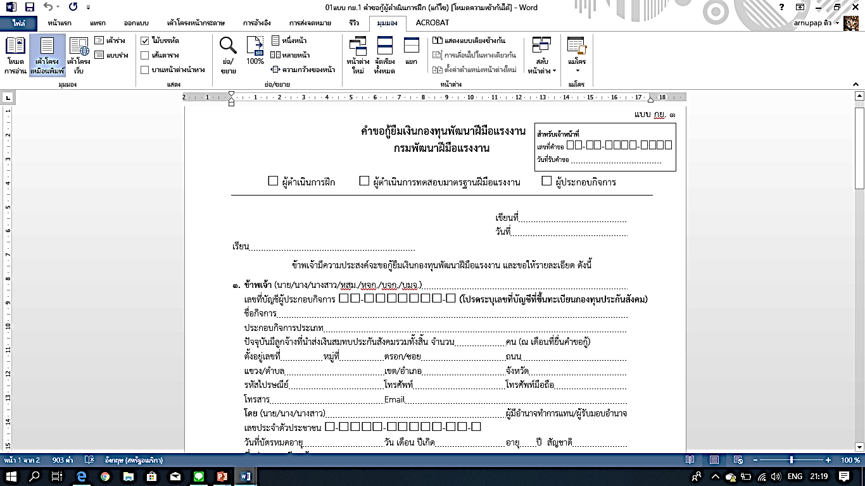
คำขอกู้ยืมเงินกองทุนพัฒนาฝีมือแรงงาน : แบบ กย.1
ระบุจำนวนลูกจ้างให้ตรงตาม สปส.1-10
ให้ระบุจำนวนลูกจ้างที่นำส่งเงินสมทบประกันสังคม
ณ เดือนที่ยื่นคำขอกู้
บริษัท ดิอาคิเท็คส์ แอนด์ เทิร์นคีย์ จำกัด
บริษัท ดิอาคิเท็คส์ แอนด์ เทิร์นคีย์ จำกัด
103
นายกวี กำบุญเลิศ

Slide 9
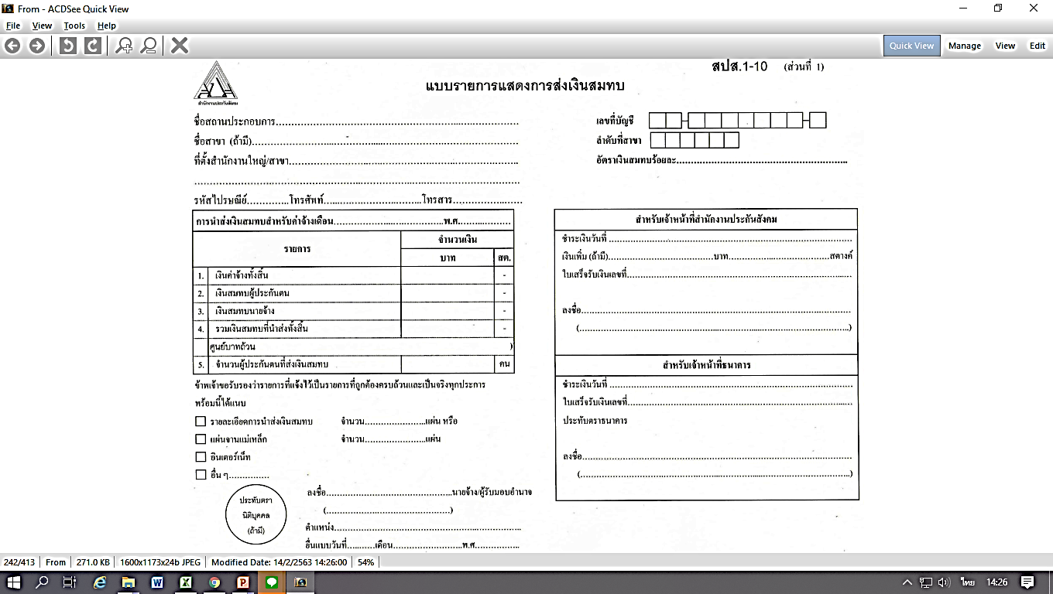

แบบรายการแสดงการส่งเงินสมทบ สปส. 1-10 (ส่วนที่ 1)
บริษัท ดิอาคิเท็คส์ แอนด์ เทิร์นคีย์ จำกัด
000000000
000000000
000000000
103
การตรวจสอบข้อมูลกับสำนักงานประกันสังคม
สถานประกอบกิจการที่ยื่นคำขอกู้ยืมเงิน ค้างชำระการนำส่งเงินประกันสังคมหรือไม่
ตรวจสอบจำนวนลูกจ้างที่ระบุในคำขอกู้ยืมเงินตรงกับจำนวนลูกจ้างที่นำส่งเงินสมทบเข้ากองทุนประกันสังคมหรือไม่

Slide 10
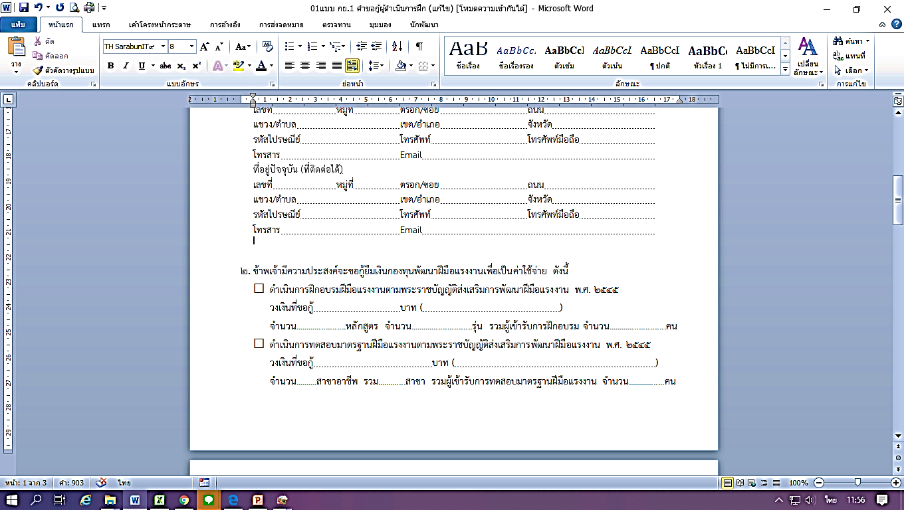
คำขอกู้ยืมเงินกองทุนพัฒนาฝีมือแรงงาน : แบบ กย 1
1,000,000
หนึ่งล้านบาทถ้วน
145
วงเงินที่ขอกู้ ประมาณการค่าใช้จ่ายไม่เกิน 1,000,000 บาท
ต้องระบุจำนวนคนที่เข้าฝึกอบรมทุกหลักสูตร (นับซ้ำคนที่ฝึกอบรมมากกว่า 1 หลักสูตร)

Slide 11

ข้อมูลตำแหน่งงาน
ข้อมูลตำแหน่งงานของพนักงานที่เข้ารับการฝึกอบรม
บริษัท ดิอาคิเท็คส์ แอนด์ เทิร์นคีย์ จำกัด
1
2
3
ตำแหน่งงานที่เข้าฝึกอบรม ควรสอดคล้องกับเนื้อหาหลักสูตร
อัตรา (คน) ต้องตรงกับข้อมูล สปส 1-10
จำนวนพนักงานเข้ารับการฝึกอบรม (คน) ต้องตรงกับคำขอกู้ (แบบ กย.1) ข้อ 2

Slide 12
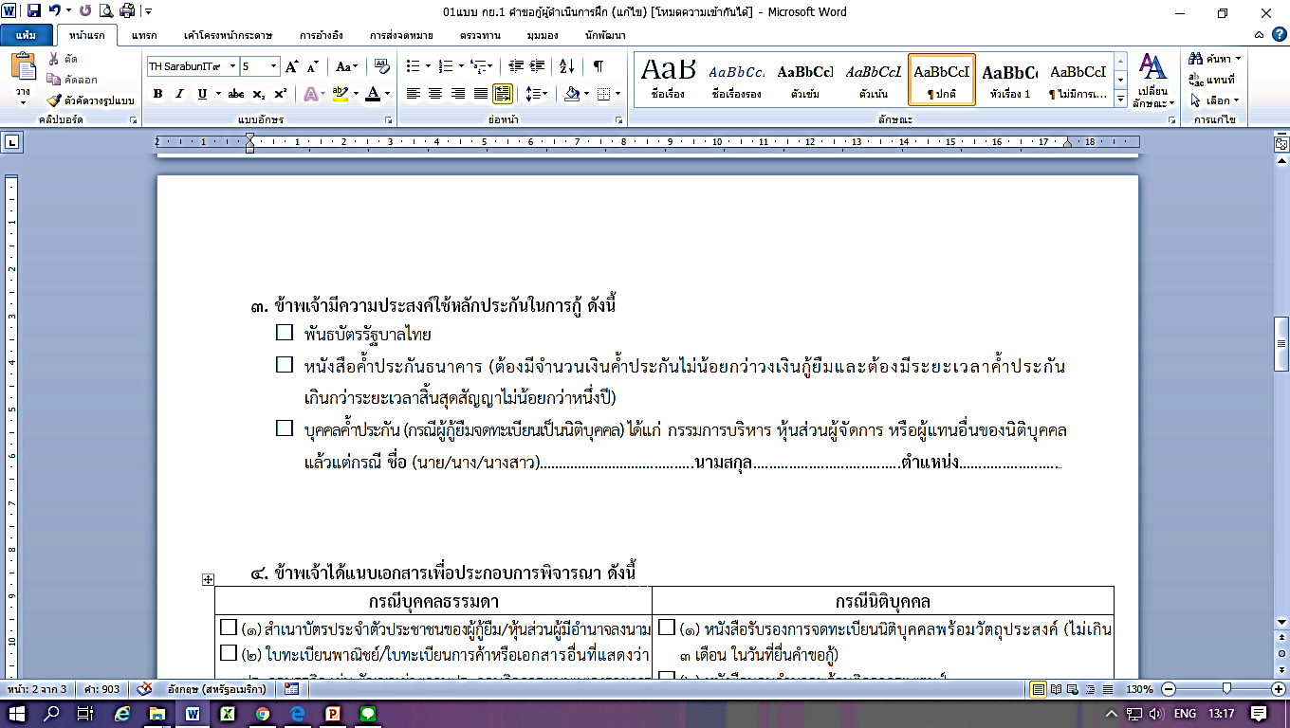
คำขอกู้ยืมเงินกองทุนพัฒนาฝีมือแรงงาน : แบบ กย.1
นายกวี
กำบุญเลิศ
กรรมการบริษัท
ผู้ค้ำประกันต้องเป็นกรรมการที่มีชื่อปรากฏตามรายชื่อกรรมการในหนังสือรับรองการจดทะเบียนนิติบุคคล
พร้อมระบุตำแหน่ง

Slide 13
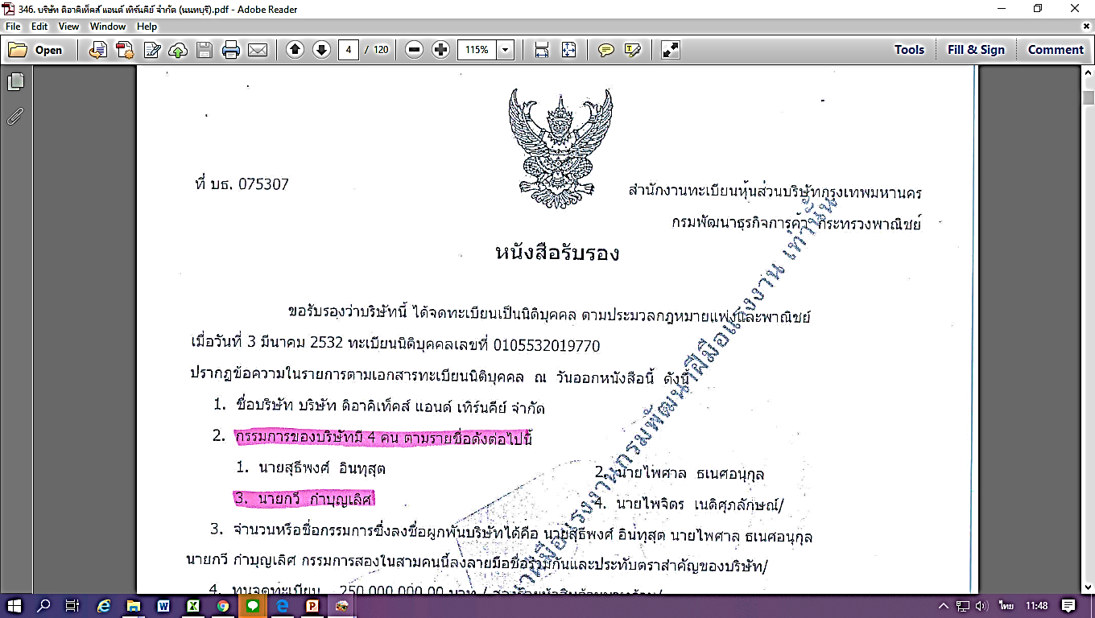
หนังสือรับรองการจดทะเบียนนิติบุคคล
ชื่อผู้มีอำนาจลงนาม

Slide 14
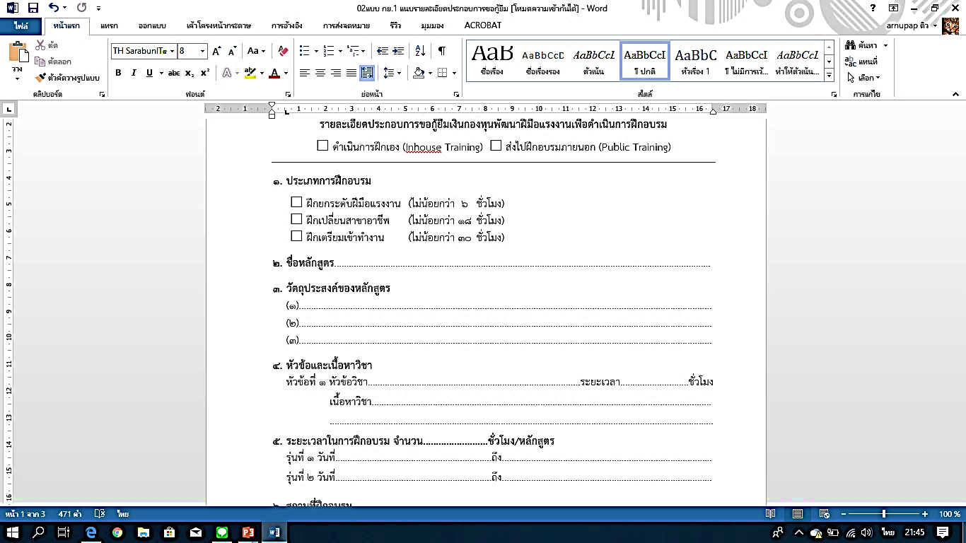
รายละเอียดประกอบการขอกู้ยืมเงินกองทุนพัฒนาฝีมือแรงงานเพื่อดำเนินการฝึกอบรม
ชื่อหลักสูตร วัตถุประสงค์ และเนื้อหาวิชา ควรมีความสอดคล้องกัน
ระยะเวลาในการฝึกอบรม วันที่เริ่มฝึกอบรม เริ่มฝึกหลังจากที่ทำสัญญาแล้ว ระยะเวลาการฝึกอบรม ไม่เกินรอบชำระปกติ (12 เดือน นับจากเดือนที่ทำสัญญา)

Slide 15
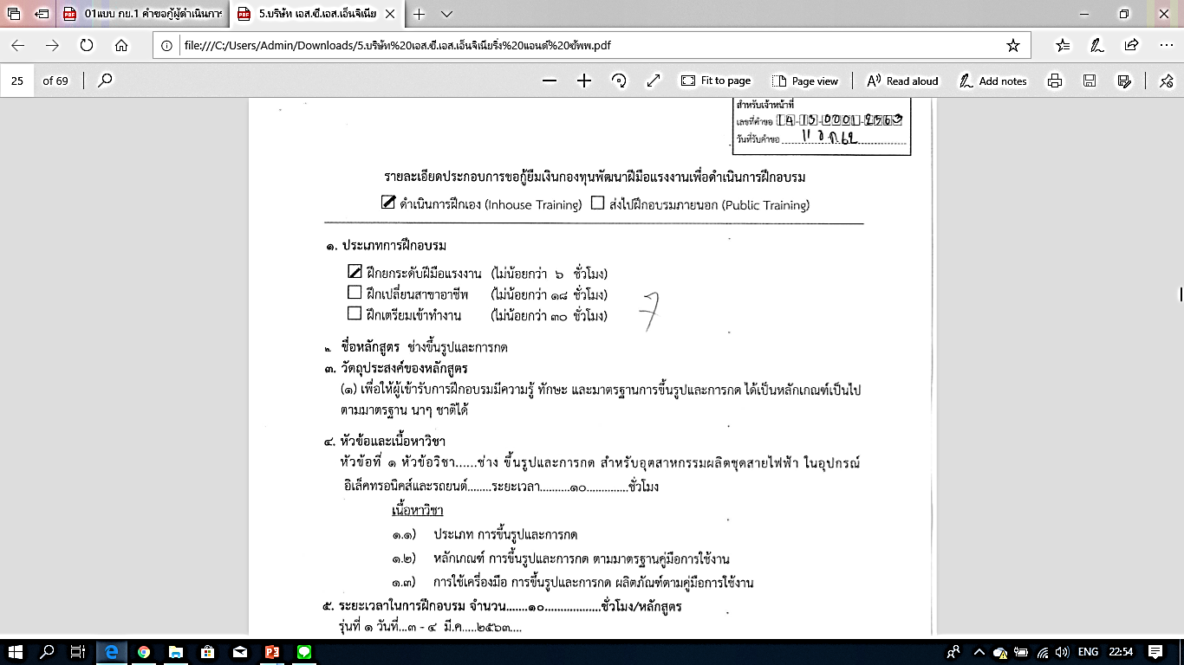
รายละเอียดประกอบการขอกู้ยืมเงินกองทุนพัฒนาฝีมือแรงงานเพื่อดำเนินการฝึกอบรม
ตัวอย่าง
เนื้อหาวิชา ควรเขียนรายละเอียดการฝึกอบรมให้ชัดเจน
เพื่อเป็นประโยชน์ต่อการพิจารณาของคณะอนุกรรมการ

Slide 16
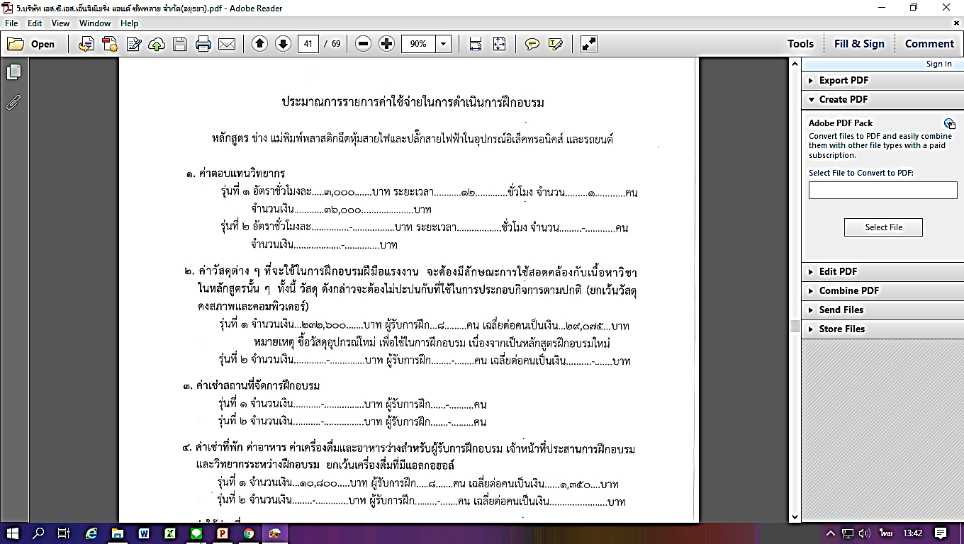
ประมาณการรายการค่าใช้จ่ายในการดำเนินการฝึกอบรม
หลักสูตรที่มีค่าใช้จ่ายสูง ควรให้ผู้ประกอบการชี้แจงถึงเหตุผลไว้ด้วย
เพื่อเป็นข้อมูลประกอบการพิจารณาของคณะอนุกรรมการ

Slide 17
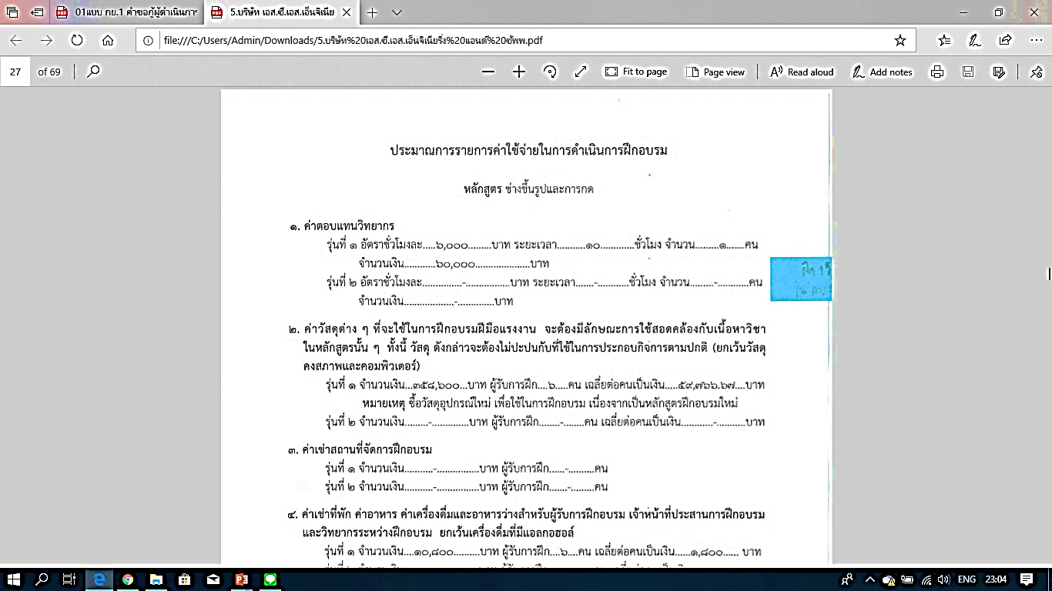
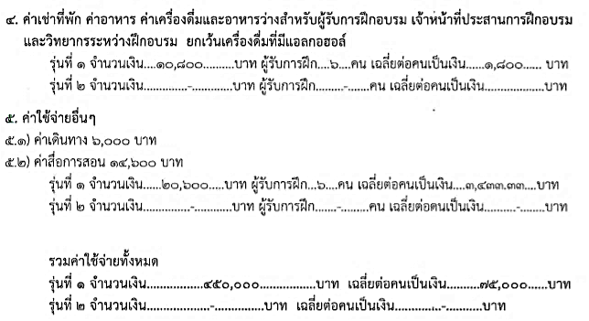
ประมาณการรายการค่าใช้จ่ายในการดำเนินการฝึกอบรม
ตัวอย่าง
ปัญหา - ค่าใช้จ่ายในการฝึกอบรม
ต่อคนต่อหลักสูตรสูงเกินความเป็นจริง
แนวทางแก้ปัญหา
1. ให้สถานประกอบกิจการประมาณการค่าใช้จ่าย
ในการฝึกอบรมแต่ละหลักสูตรตามความเป็นจริง
2. ให้แจ้งเหตุผลไว้ด้วย เช่น เป็นหลักสูตรเฉพาะ
ต้องใช้วิทยากรที่มีความชำนาญ ฯลฯ

Slide 18
ข้อมูลตำแหน่งงาน
ตัวอย่าง ตำแหน่งพนักงานที่เข้าฝึกอบรมไม่สอดคล้องกับเนื้อหาหลักสูตร
เช่น เจ้าหน้าที่พัสดุ เข้าฝึกอบรมหลักสูตรช่างกลึง

Slide 19




รายงานข้อมูลเครดิตบูโรของนิติบุคคลที่กู้ยืม
ณ ที่ทำการศูนย์ตรวจเครดิตบูโร
(ธนาคารอาคารสงเคราะห์ สำนักงานใหญ่)
ค่าบริการ 100 บาท
ค่าบริการ 220 บาท
(รวมค่าจัดส่งไปรษณีย์
จำนวน 20 บาท แล้ว)
ทางไปรษณีย์
ข้อควรระวัง : ต้องใช้เครดิตบูโรของสถานประกอบกิจการที่กู้ยืมเงินไม่ใช่ของกรรมการ

Slide 20
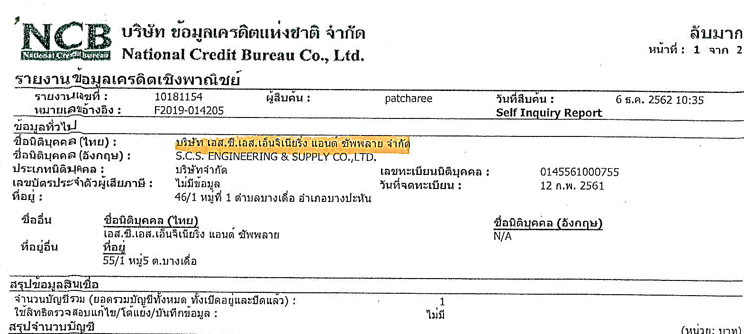
รายงานข้อมูลเครดิตบูโรของนิติบุคคลที่กู้ยืม
อายุข้อมูลเครดิตบูโรในการยื่นคำขอกู้ยืมเงิน ต้องมีอายุไม่เกิน 30 วัน
ณ วันที่ยื่นคำขอกู้ยืมเงิน
ข้อควรระวัง : ต้องใช้เครดิตบูโรของสถานประกอบกิจการที่กู้ยืมเงิน ไม่ใช่ของกรรมการ

Slide 21

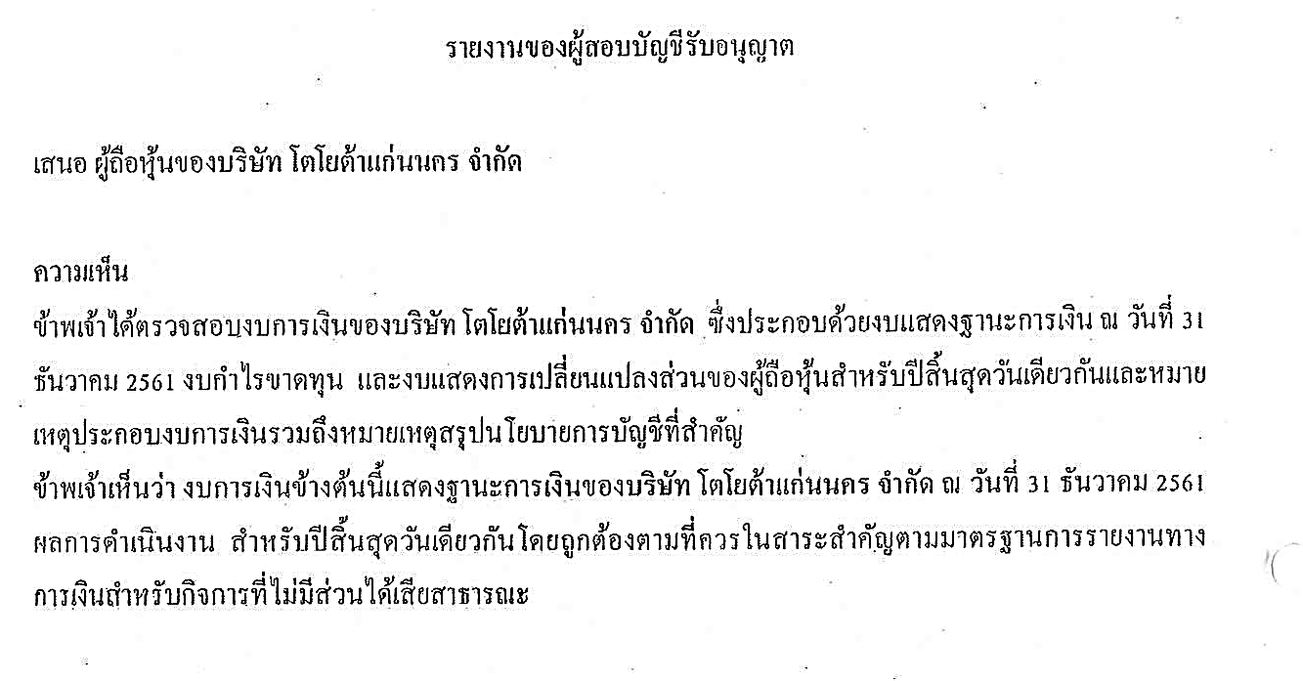
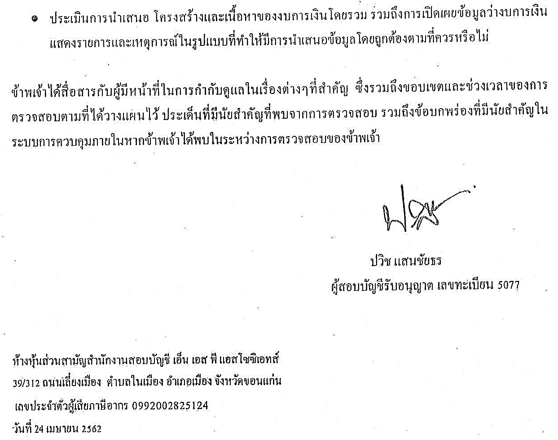
รายงานงบแสดงฐานะการเงิน
รายงานงบแสดงฐานะการเงิน ซึ่งผ่านการตรวจสอบจากผู้สอบบัญชีเรียบร้อยแล้วย้อนหลัง 2 ปี

Slide 22




การพิจารณาคำขอกู้ยืมเงินและการอนุมัติให้กู้ยืมเงิน
สพร./สนพ.
ตรวจสอบคุณสมบัติผู้กู้ยืมและหลักฐานให้ถูกต้องตามหลักเกณฑ์
กองส่งเสริมฯ เสนอคณะอนุกรรมการ พิจารณาการให้กู้ยืมเงินกองทุนพัฒนาฝีมือแรงงานเพื่อพิจารณาอนุมัติการให้กู้ยืมเงิน (วันที่ 15 ของเดือน)
ส่งสำเนาคำขอกู้และเอกสารประกอบ ให้กองส่งเสริมฯ ภายในวันที่ 10 ของเดือน

Slide 23
การแจ้งผลการพิจารณาคำขอกู้ยืมเงิน
กองส่งเสริมฯ
สพร./สนพ.
  แจ้งผลการพิจารณาอนุมัติการให้กู้ยืมเงินแก่สพร./สนพ. ภายใน 3 วันทำการ
  แจ้งผลการพิจารณาแก่ผู้ได้รับอนุมัติและผู้ไม่ได้รับอนุมัติเงินกู้ยืม
  ให้ผู้ที่ได้รับอนุมัติทำสัญญาตามแบบที่กรมฯ กำหนด ภายใน
  30 วัน นับแต่วันที่ได้รับแจ้ง
  ผลการพิจารณาอนุมัติ

Slide 24
การทำสัญญา
1. ผู้กู้ยืมเงินจะต้องไม่เป็นลูกหนี้ของกองทุนพัฒนาฝีมือแรงงาน
(ต้องชำระหนี้และฝึกอบรมให้เสร็จสิ้นก่อนจึงจะทำสัญญากู้ยืมเงินใหม่ได้)
2. ผู้กู้ยืม ผู้ค้ำประกัน และผู้ให้ความยินยอม ต้องลงนามต่อหน้าเจ้าหน้าที่
ในวันทำสัญญา
3.ตรวจสอบเอกสารหลักฐานประกอบการทำสัญญากู้ยืมเงินและสัญญา
ค้ำประกันให้ถูกต้องครบถ้วน
4. ผู้ให้กู้ยืมเงิน ลงนามในสัญญาโดยผู้อำนวยการสพร./สนพ. ได้รับมอบอำนาจจากอธิบดีกรมพัฒนาฝีมือแรงงาน

Slide 25
การทำสัญญา
5. กรณีผู้กู้ยืมจดทะเบียนนิติบุคคล บุคคลค้ำประกันจะต้องเป็นกรรมการที่มีรายชื่ออยู่ในหนังสือรับรองการจดทะเบียนนิติบุคคล หรือผู้แทนอื่นของนิติบุคคลเป็นผู้ค้ำประกัน จะต้องเป็นผู้มีรายชื่ออยู่ในหนังสือรับรองการจดทะเบียนนิติบุคคล
6. จัดทำสัญญากู้ยืมเงินและสัญญาค้ำประกัน จำนวน 2 ฉบับ ให้ผู้กู้ยืมเงินเก็บไว้ 1 ฉบับ และหน่วยงานสพร./สนพ. เก็บไว้ 1 ฉบับ
7. การเลื่อนเวลาการฝึกอบรมหรือทดสอบมาตรฐานฯ ออกไปจากที่แจ้งไว้คำขอกู้ยืมเงิน
- ให้ผู้กู้ยืมเงินแจ้งเหตุผล พร้อมระบุวันเริ่ม – จบฝึกอบรมหรือทดสอบมาตรฐานฯ แนบไว้กับสัญญา เพื่อเป็นหลักฐานในการบอกเลิกสัญญา กรณีผู้กู้ยืมเงินผิดสัญญา
หรือนำเงินไปใช้ผิดวัตถุประสงค์
การเลื่อนเวลาการฝึกอบรมต้องไม่กระทบกับวงเงินกู้ยืมที่ได้รับอนุมัติและสัญญา
กู้ยืมเงิน

Slide 26
การค้ำประกัน : กรณีนิติบุคคล
1.พันธบัตรรัฐบาลไทย หรือ
2. หนังสือค้ำประกันของธนาคาร ต้องมีจำนวนเงินค้ำประกัน
ไม่น้อยกว่าวงเงินกู้ยืม และต้องมีระยะเวลาค้ำประกันเกินกว่าระยะเวลาสิ้นสุดสัญญาไม่น้อยกว่า 1 ปี หรือ
หลักประกัน
ในการค้ำประกัน
กรณีผู้ค้ำประกัน
มีคู่สมรสต้องได้รับความยินยอมจาก
คู่สมรส โดยให้
คู่สมรสลงนาม
ให้ความยินยอม
ในสัญญาค้ำประกัน
3. กรณีผู้กู้ยืมจดทะเบียนเป็น
นิติบุคคล ให้บุคคลใดบุคคลหนึ่งเป็นผู้ค้ำประกัน ได้แก่ กรรมการบริหาร หุ้นส่วนผู้จัดการ หรือผู้แทนอื่นของนิติบุคคล แล้วแต่กรณี

Slide 27
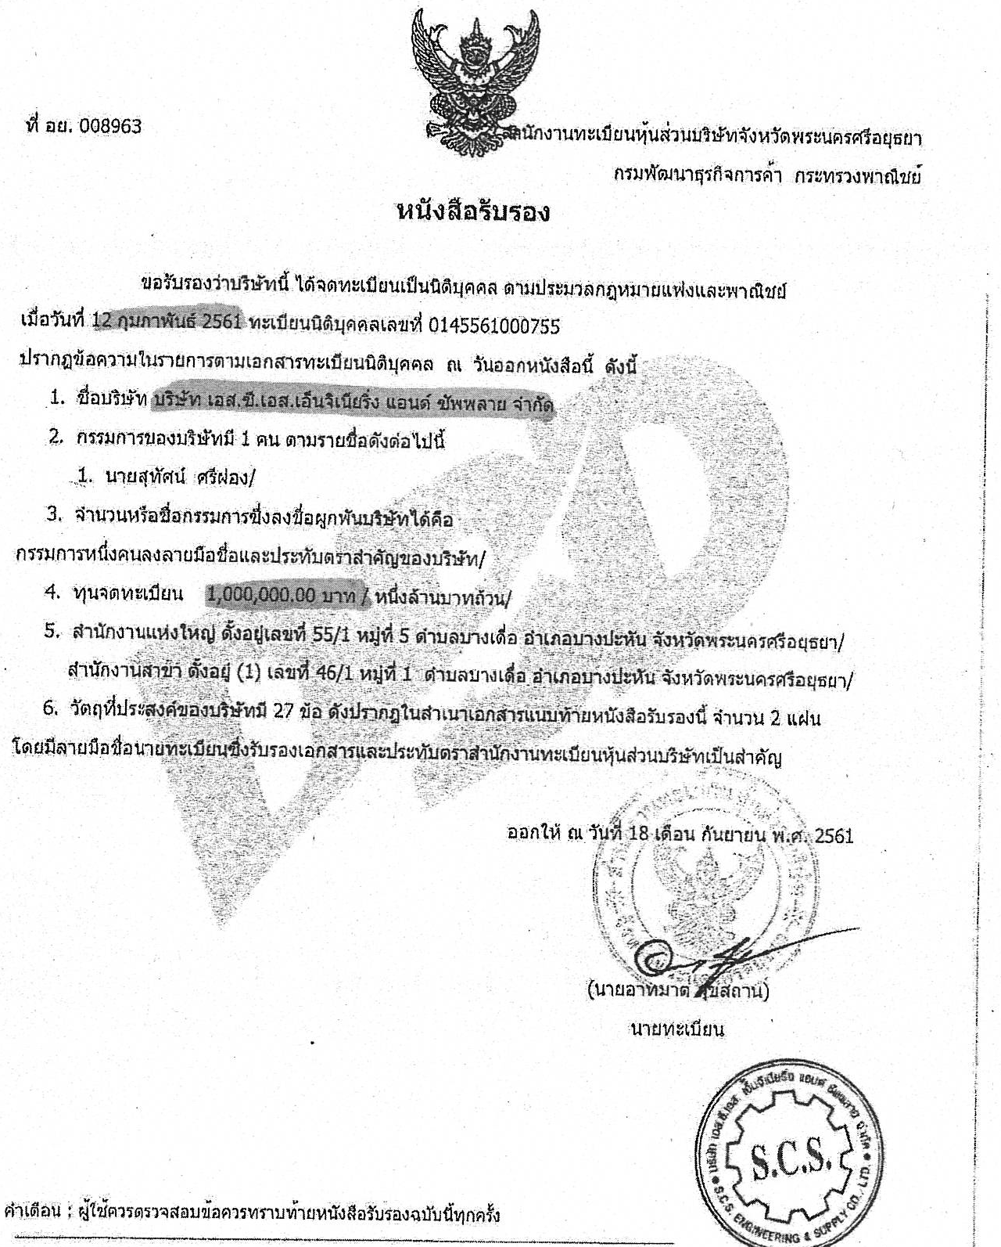
ตัวอย่างหนังสือรับรองการจดทะเบียนนิติบุคคล
นำไปกรอกในสัญญากู้ยืมเงิน
ชื่อผู้มีอำนาจลงนาม
กองส่งเสริมการพัฒนาฝีมือแรงงาน

Slide 28
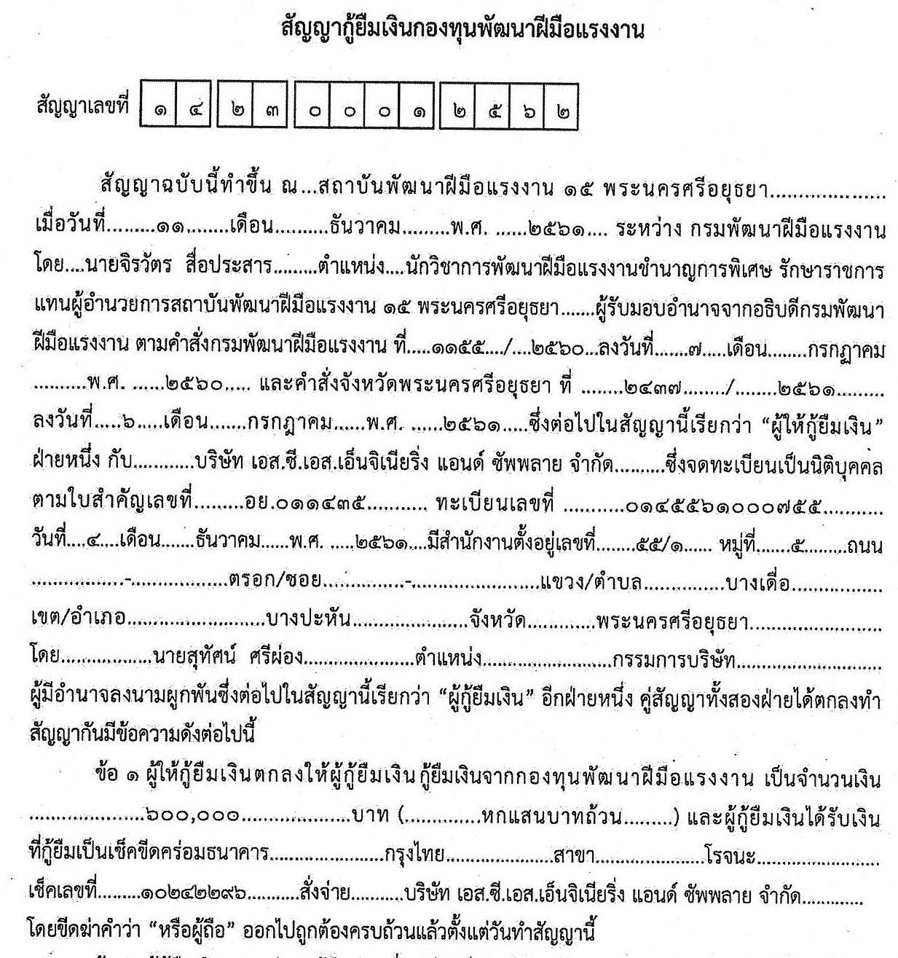
ตัวอย่างการกรอกข้อมูลหนังสือรับรองการจดทะเบียนนิติบุคคลในสัญญากู้ยืมเงิน
ข้อมูลจากหนังสือรับรองการจดทะเบียนนิติบุคคล
เอส. ซี. เอส. เอ็นจิเนียริ่ง แอนด์ ซัพพลาย จำกัด
ตามใบสำคัญเลขที่ อย. 008963 ทะเบียนเลขที่ 0145561000755
วันที่ 12 เดือน กุมภาพันธ์ พ.ศ. 2561
นายสุทัศน์ ศรีผ่อง........................ตำแหน่ง..... กรรมการบริษัท...................
ทำสัญญาภายใน 30 วัน นับแต่วันได้รับแจ้งผลการพิจารณาอนุมัติ หากมีเหตุจำเป็นสามารถเลื่อนระยะเวลาได้ แต่ไม่เกิน 30 วัน

Slide 29
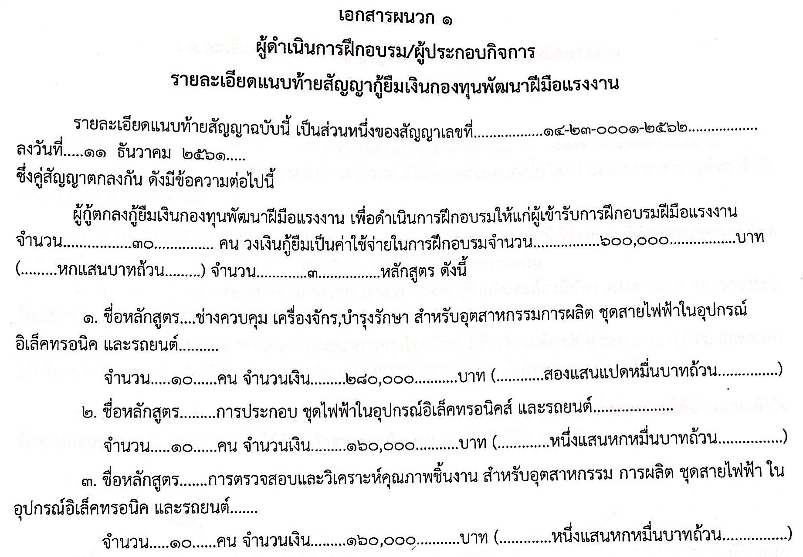
เอกสารผนวก 1 รายละเอียดแนบท้ายสัญญากู้ยืมเงิน
ระบุจำนวนคน
ที่เข้าฝึกอบรม
ทุกหลักสูตร
(นับซ้ำคนที่ฝึกอบรมมากกว่า 1 หลักสูตร)
ชื่อหลักสูตร ตามเอกสารผนวก 1 สถานประกอบกิจการจะต้องดำเนินการฝึกอบรมให้ครบ
หลักสูตร
จำนวนคน
จำนวนเงิน
ตามที่ระบุในเอกสารผนวก 1 รายละเอียดแนบท้ายสัญญากู้ยืมเงิน

Slide 30


การปิดอากรแสตมป์
ตามประมวลรัษฎากร หมวด 6 ส่วนที่ 1 การเสียอากร มาตรา 104 บัญญัติว่าตราสารที่ระบุไว้ในบัญชีท้ายหมวดนี้ต้องปิดแสตมป์บริบูรณ์ตามอัตราที่กำหนด
ไว้ในบัญชีนั้น ซึ่งบัญชีท้ายประมวลรัษฎากรกำหนดว่า การกู้ยืมเงินผู้ให้กู้เป็นผู้ที่ต้องเสียค่าอากร และการค้ำประกันผู้ค้ำประกันเป็นผู้ที่ต้องเสียค่าอากร

Slide 31

การปิดอากรแสตมป์
ผู้ให้กู้เป็นผู้ปิดอากรแสตมป์ลงบนสัญญากู้ยืมเงิน ผู้กู้ขีดฆ่าแสตมป์และลงวันที่กำกับ โดยปิดเฉพาะต้นฉบับ
ผู้ค้ำประกันเป็นผู้ปิดอากรแสตมป์ลงบนสัญญาค้ำประกันพร้อมขีดฆ่าแสตมป์และลงวันที่กำกับ โดยปิดเฉพาะต้นฉบับ

Slide 32

ตัวอย่างการปิดอากรแสตมป์
บริษัท ก กู้ยืมเงินจำนวน 900,500 บาท โดยให้ นาย ข เป็นผู้ค้ำประกัน
สัญญากู้ยืมเงิน
จำนวนเงินกู้ | อากรแสตมป์
900,000 บาท | 450 บาท
เศษ 500 บาท | 1 บาท
สพร./สนพ. ผู้ให้กู้ยืม เป็นผู้ปิดอากรแสตมป์ จำนวน 451 บาท
สัญญาค้ำประกัน
จำนวนเงินกู้ | อากรแสตมป์
900,500 บาท | 10 บาท
จำนวนเงินกู้เกิน 10,000 บาทขึ้นไป ติดอากรแสตมป์ 10 บาท
นาย ข ผู้ค้ำประกัน เป็นผู้ปิดอากรแสตมป์ จำนวน 10 บาท

Slide 33
ปัญหาที่พบจากการปิดอากรแสตมป์
1. สัญญาค้ำประกันไม่ติดอากรแสตมป์ : ตรวจสอบสัญญาค้ำประกันการกู้ยืมงิน
กองทุนพัฒนาฝีมือแรงงานฉบับใดที่ยังไม่ได้ปิดอากรแสตมป์ ให้ผู้ค้ำประกันปิดอากรแสตมป์ให้ครบถ้วน
2. ให้ปิดอากรแสตมป์ลงบนสัญญากู้ยืมเงินและสัญญาค้ำประกัน ไม่ให้ปิดลงบน กระดาษอื่น
ที่ไม่ใช่สัญญา
3. ตรวจสอบการปิดอากรแสตมป์สัญญากู้ยืมเงินและสัญญาค้ำประกันการกู้ยืมเงินกองทุนพัฒนาฝีมือแรงงานให้ถูกต้อง เนื่องจากสัญญากู้ยืมเงินและสัญญาค้ำประกันเป็นเอกสารสำคัญ กรณีลูกหนี้ผิดนัดชำระหนี้และต้องส่งฟ้องคดี หากไม่ปิดอากรแสตมป์หรือปิด
ไม่ครบถ้วน จะไม่สามารถส่งฟ้องคดีได้
4. ให้ตรวจสอบความถูกต้องครบถ้วนสมบูรณ์ของสัญญากู้ยืมเงินและสัญญาค้ำประกันก่อนส่งสำเนาให้กองส่งเสริมการพัฒนาฝีมือแรงงาน
**ศึกษาการปิดอากรแสตมป์ได้จากคู่มือปฏิบัติงานการให้กู้ยืมเงินกองทุนพัฒนาฝีมือแรงงานตามพระราชบัญญัติส่งเสริมการพัฒนาฝีมือแรงงาน พ.ศ. 2545 เล่มสีชมพูหน้า 36-37

Slide 34
การชำระหนี้เงินกู้ยืม
เริ่มชำระหนี้คืน
หลังจากลงนาม
ในสัญญา
และได้รับเช็คแล้ว
ไม่เกินวันที่ 5 ของเดือนถัดไป
ระยะเวลา
ผ่อนชำระ
ไม่เกิน 12 เดือน

Slide 35
วันเริ่มชำระหนี้
ผู้ดำเนินการฝึก ผู้ดำเนินการทดสอบมาตรฐานฝีมือแรงงาน ผู้ประกอบกิจการ ให้ชำระหนี้เงินกู้ยืมคืนกองทุนหลังจากลงนามในสัญญาและได้รับเช็คแล้ว โดยชำระเป็นรายเดือน ภายในวันที่ 5 ของเดือนถัดไป
ตัวอย่าง บริษัท ก จำกัด กู้ยืมเงินกองทุนฯ จำนวน 900,500 บาท เพื่อดำเนินการฝึกอบรมให้แก่ลูกจ้าง โดยทำสัญญากู้ยืมเงินและได้รับเช็ควันที่ 8 มกราคม 2563 ดังนั้น บริษัท ก จำกัด จะต้องเริ่มชำระหนี้งวดแรก ภายในวันที่ 5 กุมภาพันธ์ 2563
8 ม.ค. 63 | ภายใน 5 ก.พ. 63
ทำสัญญากู้ยืมและรับเช็ค | เริ่มชำระงวดแรก

Slide 36
กรณีชำระเงินผ่านธนาคาร
1. นำใบแจ้งการชำระเงินผ่านธนาคารกรุงไทยที่กรมพัฒนาฝีมือแรงงาน
ออกให้ชำระ ณ ที่ทำการธนาคารกรุงไทยทุกสาขา โดยใช้รหัสการชำระเงิน
(COMPANY CODE) ที่ระบุในใบแจ้งการชำระเงิน
2. ชำระผ่านตู้ ATM ของธนาคารกรุงไทย ทุกสาขา โดยผู้กู้ยืมเงินจะต้องมี
บัตร ATM ของธนาคารกรุงไทย โดยใช้รหัสการชำระเงิน (COMPANY CODE) ที่ระบุในใบแจ้งการชำระเงิน
3. ชำระผ่านระบบ KTB Netbank ของธนาคารกรุงไทย โดยผู้กู้ยืมเงินจะต้องมีบัญชีธนาคารกรุงไทย และสมัครใช้บริการ KTB Netbank โดยใช้รหัส
การชำระเงิน (COMPANY CODE) ที่ระบุในใบแจ้งการชำระเงิน
เอกสารผนวก 2 รายละเอียดแนบท้ายสัญญากู้ยืมเงินกองทุนพัฒนาฝีมือแรงงาน(คู่มือเล่มสีชมพู หน้า 147)

Slide 37
การออกเลขที่คำขอกู้ยืมเงิน เลขที่สัญญากู้/สัญญาค้ำ
1 2 3 4 5 6 7 8 9 10 11 12
XX – XX – X X X X- X X X X
หลักที่ 1-2
คำขอกู้
สัญญากู้/ค้ำ
การออกเลขที่คำขอกู้ยืมเงิน เลขที่สัญญากู้/สัญญาค้ำ ให้เรียงเลขที่ตามลำดับโดยให้ใช้ปีงบประมาณ
เมื่อเริ่มปีงบประมาณให้กำหนดเลขที่ใหม่ แล้วตามด้วย พ.ศ. ของปีงบประมาณนั้น

Slide 38
ตัวอย่างการออกเลขที่คำขอกู้ เลขที่สัญญากู้/สัญญาค้ำ
ตัวอย่างการออกเลขที่คำขอกู้ (แบบ กย.1)
กรณีผู้ประกอบกิจการ
บริษัท A ยื่นคำขอกู้ยืมเงินเพื่อส่งลูกจ้างเข้ารับการทดสอบมาตรฐานฝีมือแรงงาน ที่ สนพ.นนทบุรี เป็นรายที่ 1ในปีงบประมาณ พ.ศ. 2563 (1 ต.ค. 2562– 30 ก.ย. 2563)
ดังนั้น เลขที่คำขอกู้ยืมเงิน คือ 12-13-0001-2563
หลักที่ 1-2 รหัสจังหวัด : นนทบุรี คือ 12
หลักที่ 3 ประเภทเอกสาร : คำขอกู้ คือ 1
หลักที่ 4 ประเภทผู้กู้ : ผู้ประกอบกิจการ คือ 3
หลักที่ 5-8 การเรียงลำดับเลขที่คำขอกู้ : รายที่ 1 คือ 0001
หลักที่ 9-12 ปีงบประมาณที่รับคำขอ : ปี งบประมาณ คือ 2563 (ต.ค. 62 – ก.ย. 63)
ตัวอย่างการออกเลขที่สัญญากู้/สัญญาค้ำ
กรณีผู้ประกอบกิจการ
บริษัท A ทำสัญญากู้ยืมเงินเพื่อส่งลูกจ้างเข้ารับการทดสอบมาตรฐานฝีมือแรงงาน ที่ สนพ.นนทบุรี
เป็นรายที่ 2 ในปีงบประมาณ พ.ศ. 2563 (1 ต.ค. 2562– 30 ก.ย. 2563)
ดังนั้น เลขที่สัญญากู้ยืมเงินและสัญญาค้ำประกัน คือ 12-23-0002-2563
(หลักที่ 3 : สัญญา คือ 2 หลักที่ 4 : ผู้ประกอบกิจการ คือ 3)

Slide 39

แนวปฏิบัติการให้กู้ยืมเงิน
กองทุนพัฒนาฝีมือแรงงาน

Slide 40
แนวปฏิบัติการให้กู้ยืมเงินกองทุนพัฒนาฝีมือแรงงาน
1. อายุข้อมูลเครดิตบูโรในการยื่นคำขอกู้ยืมเงิน
- ต้องมีอายุไม่เกิน 30 วัน ณ วันที่ยื่นคำขอกู้ยืมเงิน
- กรณีผู้กู้ยืมเงินรายเดิมประสงค์จะขอกู้ยืมเงินใหม่ (ปิดบัญชีแล้วก่อนจะขอกู้ยืมใหม่) ให้ยื่นข้อมูลเครดิตบูโรใหม่ด้วยทุกครั้ง
2. เอกสารประกอบการพิจารณาการให้กู้ยืมเงิน
รายงานรายงานงบแสดงฐานะการเงิน งบกำไรขาดทุน และงบแสดง
การเปลี่ยนแปลงส่วนของผู้ถือหุ้น สำหรับปีสิ้นสุดวันเดียวกัน รวมถึงหมายเหตุสรุปนโยบายการบัญชีที่สำคัญ และหมายเหตุ เรื่องอื่นๆ
ซึ่งผ่านการตรวจสอบจากผู้สอบบัญชีเรียบร้อยแล้วย้อนหลัง 2 ปี

Slide 41
แนวปฏิบัติการให้กู้ยืมเงินกองทุนพัฒนาฝีมือแรงงาน
3. การตรวจสอบข้อมูลกับสำนักงานประกันสังคม
- ตรวจสอบข้อมูลกับสำนักงานประกันสังคมว่า สถานประกอบกิจการที่ยื่นคำขอกู้ยืมเงินกองทุนพัฒนาฝีมือแรงงาน ค้างชำระการนำส่งเงินประกันสังคมหรือไม่
- ตรวจสอบจำนวนลูกจ้างที่ระบุในคำขอกู้ยืมเงินตรงกับจำนวนลูกจ้างที่นำส่งเงินสมทบเข้ากองทุนประกันสังคมหรือไม่ เนื่องจากจำนวนลูกจ้างเป็นข้อมูลสำคัญ
ในการพิจารณาอนุมัติวงเงินกู้ยืม เพื่อป้องกันการนำจำนวนลูกจ้างที่ไม่ตรงกับข้อเท็จจริงมาใช้ในการเพิ่มวงเงินกู้ยืม

Slide 42
แนวปฏิบัติการให้กู้ยืมเงินกองทุนพัฒนาฝีมือแรงงาน
4. ข้อมูลตำแหน่งงานลูกจ้างที่เข้ารับการฝึกอบรม
แจ้งสถานประกอบกิจการที่ยื่นคำขอกู้ยืมเงินกองทุนพัฒนาฝีมือแรงงาน จัดทำข้อมูลตำแหน่งงานและจำนวนลูกจ้างที่เข้ารับการฝึกอบรมในแต่ละหลักสูตร เพื่อเป็นเอกสารประกอบคำขอกู้ยืมเงินกองทุนพัฒนาฝีมือแรงงาน
5. สถานประกอบกิจการที่เคยกู้ยืมเงินแล้วประสงค์จะขอกู้ใหม่
- สถานประกอบกิจการที่เคยกู้ยืมเงินแล้วประสงค์จะขอกู้ใหม่ จะต้องดำเนินการฝึกอบรมฝีมือแรงงานหรือทดสอบมาตรฐานฝีมือแรงงานให้เสร็จสิ้น และชำระหนี้เงินกู้ยืมให้ครบถ้วนตามสัญญากู้ยืมเงิน จึงจะยื่นคำขอกู้ใหม่ได้

Slide 43
แนวปฏิบัติการให้กู้ยืมเงินกองทุนพัฒนาฝีมือแรงงาน
6. สถานประกอบกิจการที่หยุดดำเนินกิจการ
- สถานประกอบกิจการที่หยุดดำเนินกิจการและเริ่มดำเนินกิจการใหม่
ไม่ถึง 1 ปี ให้ดำเนินกิจการครบ 1 ปี ก่อน จึงจะสามารถยื่นคำขอกู้ยืมเงินกองทุนพัฒนาฝีมือแรงงาน เนื่องจากยังไม่มีผลการดำเนินกิจการ
7. สถานประกอบกิจการจดทะเบียนนิติบุคคลใหม่ และดำเนินการไม่ถึง 1 ปี
- ให้ใช้หลักประกันเป็นหนังสือค้ำประกันธนาคาร
**เนื่องจากรายงานเครดิตบูโรไม่ปรากฏข้อมูลการดำเนินธุรกรรม
ทางการเงิน และยังไม่มีงบแสดงฐานะทางการเงิน ซึ่งเป็นข้อมูลสำคัญในการพิจารณาสถานะทางการเงินของสถานประกอบกิจการ
ว่ามีความมั่นคงทางการเงินมากน้อยเพียงใด เพื่อป้องกันหนี้เสีย

Slide 44

แนวปฏิบัติการให้กู้ยืมเงินกองทุนพัฒนาฝีมือแรงงาน
8. กำหนดเวลาการทำสัญญาเมื่อได้รับอนุมัติให้กู้ยืมเงิน
ให้ทำสัญญาภายใน 30 วัน นับแต่วันได้รับแจ้งผลการพิจารณาอนุมัติ แต่หากมีเหตุจำเป็นสามารถเลื่อนระยะเวลาได้ แต่ไม่เกิน 30 วัน
9. การติดตามสถานประกอบกิจการที่ได้รับอนุมัติ
- ตรวจเยี่ยมและติดตามการฝึกอบรมของสถานประกอบกิจการให้นำเงินกู้ยืมไปใช้ให้เป็นไปตามที่ได้รับอนุมัติ และส่งภาพถ่ายหรือวีดีโอกิจกรรมการฝึกอบรม ให้กองส่งเสริมฯ
- ติดตามผลการให้กู้ยืมเงินกองทุนพัฒนาฝีมือแรงงาน ตามแบบ กย.6
ส่งให้กองส่งเสริมฯ เพื่อรายงานต่อคณะกรรมการส่งเสริมการพัฒนาฝีมือแรงงาน
สปก.ที่ไม่ส่งรายงานแบบ กย.6 จะมีผลต่อการพิจารณาอนุมัติเงินกู้ครั้งต่อไป

Slide 45
แนวปฏิบัติการให้กู้ยืมเงินกองทุนพัฒนาฝีมือแรงงาน
10. การเลื่อนเวลาการฝึกอบรมหรือทดสอบมาตรฐานฯ ออกไปจากที่แจ้งไว้ใน
คำขอกู้ยืมเงิน
- ให้ผู้กู้ยืมเงินแจ้งเหตุผล พร้อมระบุวันเริ่ม - จบฝึกอบรม หรือทดสอบมาตรฐานฯ แนบไว้กับสัญญา เพื่อเป็นหลักฐานในการบอกเลิกสัญญา กรณีผู้กู้ยืมเงินผิดสัญญาหรือนำเงินไปใช้ผิดวัตถุประสงค์
การเลื่อนเวลาการฝึกอบรมต้องไม่กระทบกับวงเงินกู้ยืมที่ได้รับอนุมัติและสัญญากู้ยืมเงิน

Slide 46
แนวปฏิบัติการให้กู้ยืมเงินกองทุนพัฒนาฝีมือแรงงาน
11. การขอเอกสารเพิ่มเติม
- หากคณะอนุกรรมการพิจารณาการให้กู้ยืมเงินกองทุนพัฒนาฝีมือแรงงานพิจารณาแล้วเห็นว่าสถานประกอบกิจการรายใดเอกสารประกอบคำขอกู้ยืมเงินไม่เพียงพอ สามารถขอเอกสารเพิ่มเติม
เพื่อประกอบการพิจารณาเป็นกรณีไป
12. การยกเลิกอนุมัติเงินกู้ยืม
- หากตรวจสอบในภายหลังพบว่าผู้กู้ยืมเงินระบุข้อมูลไม่ตรงกับความเป็นจริง คณะอนุกรรมการพิจารณาการให้กู้ยืมเงินกองทุนพัฒนาฝีมือแรงงานสามารถพิจารณายกเลิกการอนุมัติให้กู้ยืมเงินกองทุนพัฒนาฝีมือแรงงาน

Slide 47
การติดตามหนี้

Slide 48
การแจ้งชำระหนี้เงินกู้ยืม
1. การแจ้งหนี้
เมื่อลูกหนี้ผิดนัดชำระหนี้
  กำหนดให้ชำระหนี้ภายใน 30 วัน
  แจ้งให้ลูกหนี้ชำระเงินที่ค้างชำระ
  พร้อมดอกเบี้ยอัตราร้อยละ 15 ต่อปี
2. การทำหนังสือ
แจ้งผู้ค้ำประกัน
  ทำหนังสือแจ้งผู้ค้ำประกันภายใน 60 วัน
  (ตามพระราชบัญญัติแก้ไขเพิ่มเติมประมวลกฎหมายแพ่งและพาณิชย์ (ฉบับที่ 20) พ.ศ. 2557 มาตรา 686

Slide 49
การแจ้งชำระหนี้เงินกู้ยืม
3. แจ้งบอกเลิกสัญญา
  เมื่อตรวจสอบพบว่าลูกหนี้ไม่ชำระหนี้
  เป็นเวลาติดต่อกันเกิน 3 เดือน โดยแจ้งให้ลูกหนี้ชำระเงินที่ค้างชำระพร้อมดอกเบี้ยอัตราร้อยละ 15 ต่อปี
4. ส่งฟ้องคดี
  หากไม่ชำระหนี้ตามหนังสือบอกเลิกสัญญาให้ส่งฟ้องคดีตามกฎหมายเพื่อบังคับชำระหนี้ต่อไป

Slide 50
การออกหนังสือติดตามหนี้
เมื่อตรวจสอบพบว่าผู้กู้ยืมเงินไม่ชำระหนี้เงินกู้ยืมภายในกำหนดเวลา
หรือพบว่ามีเงินค้างชำระหรือต้องชำระเพิ่มให้ออกหนังสือแจ้งหนี้ผู้กู้ยืมและ
ผู้ค้ำประกันทันที ให้ชำระหนี้ที่ค้างชำระพร้อมดอกเบี้ยในอัตราร้อยละ
15 ต่อปี นับแต่วันที่ผิดนัดชำระหนี้เงินกู้ยืมจนถึงวันที่ผู้กู้ยืมเงินชำระหนี้
เงินกู้ยืมเสร็จสิ้น โดยกำหนดให้ชำระหนี้ภายใน 30 วัน

Slide 51
การออกหนังสือติดตามหนี้
ฉบับที่ | รายละเอียด | หนังสือ
ฉบับที่ 1 | ไม่ชำระหนี้เงินกู้ยืมงวดใดงวดหนึ่ง แจ้งให้ชำระหนี้ที่ค้างชำระ พร้อมดอกเบี้ยในอัตรา ร้อยละ 15 ต่อปี (จำนวนหนี้ค้างชำระ ให้ระบุเฉพาะงวดที่ค้างชำระ) | ผู้กู้ยืม แจ้งให้ชำระหนี้ ผู้ค้ำประกัน แจ้งให้ชำระหนี้
ฉบับที่ 2 | ไม่ชำระหนี้เงินกู้ยืมเป็นเวลา 2 งวดติดต่อกัน แจ้งให้ชำระหนี้ที่ค้างชำระ พร้อมดอกเบี้ยในอัตราร้อยละ 15 ต่อปี (จำนวนหนี้ค้างชำระ ให้ระบุเฉพาะงวดที่ค้างชำระ) | ผู้กู้ยืม แจ้งให้ชำระหนี้ ผู้ค้ำประกัน แจ้งให้ชำระหนี้

Slide 52
การออกหนังสือติดตามหนี้
ฉบับที่ | รายละเอียด | หนังสือ
ฉบับที่ 3 | ไม่ชำระหนี้เงินกู้ยืมเป็นเวลา 3 งวดติดต่อกัน แจ้งให้ชำระหนี้ที่ค้างชำระ พร้อมดอกเบี้ย ในอัตราร้อยละ 15 ต่อปี (จำนวนหนี้ค้างชำระ ให้ระบุเฉพาะงวดที่ค้างชำระ) | ผู้กู้ยืม แจ้งให้ชำระหนี้ ผู้ค้ำประกัน แจ้งให้ชำระหนี้
ฉบับที่ 4 | ไม่ชำระหนี้เป็นเวลา 4 งวดติดต่อกัน แจ้งให้ชำระหนี้ที่ค้างชำระ พร้อมดอกเบี้ยในอัตราร้อยละ 15 ต่อปี (จำนวนหนี้ค้างชำระ ให้ระบุทั้งจำนวนตามสัญญากู้ยืม) | ผู้กู้ยืม ขอใช้สิทธิบอกเลิกสัญญาและแจ้งให้ชำระหนี้ ผู้ค้ำประกัน แจ้งให้ชำระหนี้

Slide 53
ข้อปฏิบัติในการส่งหนังสือติดตามหนี้
1. ส่งหนังสือแจ้งหนี้ทางไปรษณีย์แบบลงทะเบียนตอบรับ และให้เก็บใบตอบรับไปรษณีย์หรือจดหมายตีกลับไว้กับสำเนาหนังสือแจ้งหนี้ทุกครั้ง (กรณีจดหมายตีกลับ ให้ตรวจสอบที่อยู่และส่งหนังสือแจ้งหนี้ใหม่) หากนำส่งโดยเจ้าหน้าที่ให้ผู้รับลงชื่อรับไว้ด้วย
หากไม่ได้รับใบตอบรับไปรษณีย์ ให้ตรวจสอบจากระบบค้นหาสิ่งของฝากส่ง
ทางไปรษณีย์ Track and Trace : Result และ Track and Trace : Signature ที่เว็บไซต์ http://track.thailand.post.co.th และเก็บผลการตรวจสอบไว้กับหนังสือแจ้งหนี้
2. การติดตามเร่งรัดหนี้ ต้องกระทำอย่างต่อเนื่องตามขั้นตอนที่กำหนด และไม่ทิ้งช่วงเวลาในแต่ละขั้นตอนนานเกิน 30 วัน เพราะจะยากแก่การติดตามและเกิดความเสียหาย

Slide 54
การประนอมหนี้
ระเบียบคณะกรรมการส่งเสริมการพัฒนาฝีมือแรงงานว่าด้วยการให้กู้ยืมเงินกองทุนพัฒนาฝีมือแรงงาน พ.ศ. 25551 และที่แก้ไขเพิ่มเติม ข้อ 28
กรณียังไม่ส่งดำเนินคดี
เมื่อผู้ให้กู้ยืมเงินบอกเลิกสัญญาแล้ว และยังไม่ได้ส่งเรื่องให้พนักงานอัยการดำเนินการ
หากผู้กู้ยืมมีคำขอประนอมหนี้ ให้อธิบดีหรือผู้ซึ่งอธิบดีมอบหมายมีอำนาจประนอมหนี้
กับผู้กู้ยืมเงินได้
กรณีส่งดำเนินคดีแล้วและศาลยังไม่พิพากษา
เมื่อได้ส่งเรื่องให้พนักงานอัยการดำเนินคดีและผู้กู้ยืมเงินประสงค์จะประนอมหนี้ในระหว่าง
การดำเนินการในชั้นพนักงานอัยการ หรือประนีประนอมยอมความในระหว่างการพิจารณาคดี
ในชั้นศาล ให้อธิบดีหรือผู้ซึ่งอธิบดีมอบหมายสามารถพิจารณาให้มีการประนอมหนี้หรือประนีประนอมยอมความได้ โดยให้พิจารณาร่วมกับพนักงานอัยการ

Slide 55
การทำสัญญาประนอมหนี้
1. ให้คำนวณจำนวนหนี้ที่จะประนอมหนี้หรือประนีประนอมยอมความเต็มจำนวนที่ค้างชำระ
ทั้งเงินต้นคงเหลือและดอกเบี้ยที่ค้างชำระ นับจนถึงวันที่ทำสัญญาประนอมหนี้หรือประนีประนอมยอมความ โดยคำนึงถึงความสามารถในการชำระหนี้ของลูกหนี้และการบริหารจัดการของกองทุนประกอบกันด้วย ดังนี้
เงินต้นคงเหลือและดอกเบี้ยค้างชำระ | ระยะเวลาการชำระคืน
ไม่เกิน 50,000 บาท | ไม่เกิน 12 เดือน
เกิน 50,000 บาท แต่ไม่เกิน 100,000 บาท | ไม่เกิน 24 เดือน
เกิน 100,000 บาท | ไม่เกิน 36 เดือน

Slide 56
การทำสัญญาประนอมหนี้
2. ให้ผู้กู้ยืมเงินจัดทำสัญญาค้ำประกัน หรือจัดหาหลักประกันให้ไว้แก่ผู้ให้กู้ยืมเงิน
(1) พันธบัตรรัฐบาลไทย หรือ
(2) หนังสือค้ำประกันของธนาคาร
(3) กรณีผู้กู้ยืมจดทะเบียนเป็นนิติบุคคล ให้บุคคลใดบุคคลหนึ่งเป็นผู้ค้ำประกัน ได้แก่ กรรมการบริหาร หุ้นส่วนผู้จัดการ หรือผู้แทนอื่นของนิติบุคคลแล้วแต่กรณี
3. กรณีผู้กู้ยืมเงินไม่ปฏิบัติตามสัญญาประนอมหนี้หรือประนีประนอมยอมความ ให้คิดดอกเบี้ย
ในอัตราร้อยละ 15 ต่อปี นับแต่วันที่ไม่ปฏิบัติตามสัญญาประนอมหนี้หรือประนีประนอมยอมความ

Slide 57
การติดตามหนี้ผู้กู้ยืมเงินที่ทำสัญญาประนอมหนี้
ตรวจสอบพบว่าลูกหนี้ไม่ชำระหนี้ตามสัญญาประนอมหนี้ภายในกำหนดเวลา หรือพบว่ามีเงินค้างชำระหรือต้องชำระเพิ่ม ให้ออกหนังสือแจ้งให้ชำระหนี้
ทั้งผู้กู้ยืมและผู้ค้ำประกันให้ชำระหนี้ตามสัญญาประนอมหนี้ทันที โดยกำหนดให้ชำระหนี้ภายใน 30 วัน
ให้ระบุจำนวนหนี้ค้างชำระทั้งจำนวนตามสัญญาประนอมหนี้ และให้คิดดอกเบี้ยร้อยละ 15 ต่อปี ของจำนวนเงินต้นที่ค้างชำระนับแต่วันที่ค้างชำระ
หากพบว่าลูกหนี้ยังไม่ชำระหนี้ให้ส่งเรื่องให้พนักงานอัยการดำเนินคดี
เพื่อบังคับหนี้คืนกองทุนพัฒนาฝีมือแรงงานต่อไป

Slide 58
ข้อสังเกตและข้อเสนอแนะ สตง.

Slide 59
ข้อสังเกตและข้อเสนอแนะ สตง.
สตง. ตรวจสอบงบการเงินของกองทุนพัฒนาฝีมือแรงงาน สำหรับปีสิ้นสุดวันที่
30 กันยายน 2559 มีข้อสังเกตว่าแบบติดตามการให้กู้ยืมเงินกองทุนฯ (แบบ กย.6)
ระบุรายการข้อมูลที่จำเป็นและมีสาระสำคัญยังไม่ครบถ้วน ซึ่งข้อมูลดังกล่าวมีความจำเป็น
ที่จะต้องนำมาใช้ประโยชน์ในการตรวจสอบ ควบคุม และติดตามผล
1. ให้ผู้ยืมเงินตอบยืนยันการใช้จ่ายเงิน
2. ยังไม่มีการกำหนดหลักเกณฑ์ วิธีการในการติดตามผลการนำเงินกู้ไปใช้จ่ายเป็นค่าใช้จ่ายในการดำเนินการฝึกอบรมฝีมือแรงงานหรือ
การทดสอบมาตรฐานฝีมือแรงงาน
3. ยังไม่มีการกำหนดให้ผู้ยืมเงินต้องส่งเอกสารหลักฐานการใช้จ่ายเงินเพื่อให้กองทุนฯ ตรวจสอบและใช้เป็นข้อมูลในการประเมินผลโครงการ

Slide 60
ข้อสังเกตและข้อเสนอแนะ สตง.
ข้อเสนอแนะ เพื่อให้การใช้จ่ายเงินของกองทุนฯ บรรลุตามวัตถุประสงค์
และมีระบบการควบคุมภายในที่ดี รัดกุมและเหมาะสม สามารถป้องกันความเสี่ยง
ที่อาจเกิดความเสียหายแก่กองทุนฯ ขอให้ดำเนินการ
1. ทบทวนหรือกำหนดมาตรการให้ผู้กู้ยืมเงินจัดทำรายงานผลการดำเนินการฝึกอบรมหรือทดสอบมาตรฐานฯ พร้อมทั้งให้ดำเนินการรวบรวมเอกสารหลักฐานที่เกี่ยวข้องเพื่อส่งให้กองทุนฯ ตรวจสอบและนำเสนอคณะกรรมการบริหารกองทุนฯ รับทราบผลการดำเนินการงาน
2. แบบติดตามการให้กู้ยืมเงิน (แบบ กย.6) ควรปรับปรุงหรือเพิ่มข้อมูล
บางรายการที่มีสาระสำคัญ เพื่อให้ผู้กู้ยืมเงินกรอกข้อมูลการใช้จ่ายเงินเพื่อให้ทราบผลการดำเนินการว่าเป็นไปตามสัญญาและวัตถุประสงค์ของกองทุนฯ ทั้งนี้ ให้เพิ่ม
ข้อกำหนดให้ผู้กู้ยืมเงินต้องรวบรวมหลักฐานที่เกี่ยวกับค่าใช้จ่ายในการฝึกอบรมไว้เพื่อให้กองทุนฯ ตรวจสอบ

Slide 61
การรายงานติดตามประเมินผล
การให้กู้ยืมเงิน

Slide 62

การรายงานติดตามประเมินผลการให้กู้ยืมเงิน
แบบ กย.6
1. ตรวจเยี่ยม ติดตามและให้คำปรึกษาแนะนำผู้ประกอบกิจการ ให้นำเงินกู้ยืมไปใช้ฝึกอบรมฝีมือแรงงานหรือทดสอบมาตรฐานฝีมือแรงงานให้เป็นไปตามที่ระบุในสัญญากู้ยืมเงิน และแจ้งให้ผู้กู้ยืมเงินต้องรวบรวมหลักฐานที่เกี่ยวกับค่าใช้จ่ายในการฝึกอบรมหรือทดสอบมาตรฐานฯ ไว้ให้ตรวจสอบ เพื่อไม่ให้มีประเด็นข้อสังเกตจากการตรวจสอบของสตง.เนื่องจากสตง. จะตรวจสอบหลักฐานที่เกี่ยวกับค่าใช้จ่ายในการฝึกอบรมหรือทดสอบฯ 2. บันทึกภาพถ่ายหรือวิดีโอกิจกรรมการฝึกอบรมทุกหลักสูตรหรือการทดสอบมาตรฐานฝีมือแรงงานทุกครั้ง ส่งให้กองส่งเสริมการพัฒนาฝีมือแรงงาน เพื่อรายงานคณะอนุกรรมการและคณะกรรมการส่งเสริมการพัฒนาฝีมือแรงงาน และประชาสัมพันธ์การให้กู้ยืมเงินกองทุนพัฒนาฝีมือแรงงาน เกิดประโยชน์ต่อการเพิ่มผลิตภาพแรงงานต่อไป

Slide 63
การรายงานติดตามประเมินผลการให้กู้ยืมเงิน
แบบ กย.6
3. กรณีสถานประกอบกิจการเลื่อนเวลาการฝึกอบรมหรือทดสอบฯ ให้มีหนังสือแจ้ง การเปลี่ยนแปลงวันเริ่มฝึก-วันจบฝึก พร้อมระบุเหตุผลแนบไว้กับสัญญากู้ยืมเงิน และส่งให้ กองส่งเสริมฯ ทราบด้วย ทั้งนี้ การเปลี่ยนแปลงเวลาการฝึกอบรมหรือทดสอบมาตรฐานฯ ต้องไม่กระทบกับวงเงินกู้ยืมที่ได้รับอนุมัติตามสัญญากู้ยืมเงิน 4. ติดตามประเมินผลการให้กู้ยืมเงินกองทุนพัฒนาฝีมือแรงงาน จากผู้กู้ยืมเงินที่ดำเนินการฝึกอบรมหรือทดสอบมาตรฐานฯ เสร็จสิ้นแล้วทุกหลักสูตรหรือสาขาอาชีพ โดยให้ผู้กู้ยืมเงินรายงานตามแบบ กย.6 และสรุปค่าใช้จ่ายที่ใช้ในการฝึกอบรมหรือทดสอบมาตรฐานฯ แต่ละหลักสูตรหรือสาขาอาชีพ ลงในเอกสารแนบท้ายแบบ กย.6 ส่งให้กองส่งเสริมฯ เพื่อสรุปข้อมูลรายงานต่อคณะอนุกรรมการและคณะกรรมการส่งเสริมการพัฒนาฝีมือแรงงาน

Slide 64
การรายงานติดตามประเมินผลการให้กู้ยืมเงิน
แบบ กย.6
5. ตรวจสอบความถูกต้องข้อมูลการรายงานตามแบบ กย.6 และเอกสารแนบท้ายแบบ กย.6 โดยหลักสูตรที่ดำเนินการฝึกอบรมหรือสาขาอาชีพที่ทดสอบฯ จำนวนลูกจ้างที่เข้ารับการฝึกอบรมหรือทดสอบ และค่าใช้จ่ายที่ใช้ในการฝึกอบรมหรือทดสอบต้องเป็นไปตามที่ระบุในเอกสารผนวก 1 รายละเอียดแนบท้ายสัญญากู้ยืมเงินทั้งนี้ หากพบว่าข้อมูลการรายงานไม่ตรงตามสัญญาที่กู้ยืมเงิน ให้ประสานกับสถานประกอบกิจการที่กู้ยืมเงินตรวจสอบความถูกต้องก่อนส่งให้กองส่งเสริมฯ เนื่องจากต้องสรุปรายงานต่อคณะอนุกรรมการและคณะกรรมการส่งเสริมการพัฒนาฝีมือแรงงาน 6. กรณีผู้กู้ยืมเงินปฏิบัติผิดสัญญาไม่นำเงินกู้ยืมไปเป็นค่าใช้จ่ายในการดำเนินการฝึกอบรมหรือทดสอบให้แก่ผู้เข้ารับการฝึกหรือผู้เข้ารับทดสอบฯ ตามที่ระบุในสัญญากู้ยืมเงิน ให้ดำเนินการ บอกเลิกสัญญาและเรียกเงินกู้คืนทันทีพร้อมคำนวณดอกเบี้ยร้อยละ 15 ต่อปี นับแต่วันที่ผิดสัญญาจนถึงวันที่ผู้กู้ยืมเงินชำระหนี้เงินกู้ยืมเสร็จสิ้น

Slide 65
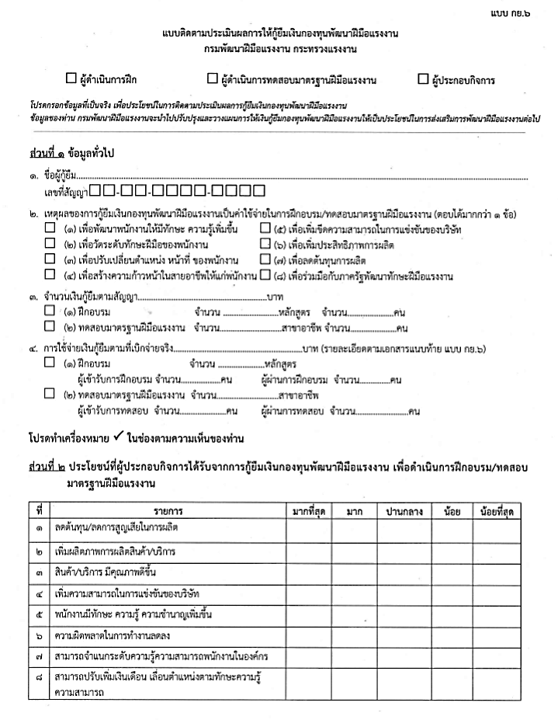
แบบติดตามประเมินผลการให้กู้ยืมเงินกองทุนพัฒนาฝีมือแรงงาน แบบ กย.6
ข้อ 3 ระบุจำนวนเงินกู้ยืมตามสัญญา
จำนวนคนเข้ารับการฝึกอบรมให้นับซ้ำลูกจ้างที่ฝึกอบรมมากกว่า 1 หลักสูตร โดยระบุจำนวนคนเข้าฝึกอบรม
ทุกลักสูตรตามเอกสารผนวก 1 รายละเอียดแนบท้ายสัญญา
ข้อ 4 ระบุจำนวนเงินกู้ที่เบิกจ่ายจริง

Slide 66
ตัวอย่างเอกสารแนบท้าย แบบ กย. 6
ตัวอย่าง
ระบุจำนวนคนเข้าฝึกอบรม จำนวนเงิน
ที่เบิกจ่ายจริง และจำนวนเงินคงเหลือจากการเบิกจ่าย (ถ้ามี)
ระบุชื่อหลักสูตร จำนวนเงินกู้ และจำนวนคน
เข้าฝึกอบรมตามสัญญากู้ยืมเงิน

Slide 67
ตัวอย่างเอกสารแนบท้าย แบบ กย. 6
ตัวอย่าง
- การรายงานผลตามแบบติดตามการให้กู้ยืมเงินกองทุนฯ ผู้ประกอบกิจการจะต้องดำเนินการฝึกอบรมให้ครบทุกหลักสูตร จำนวนรุ่น และจำนวนคน ตามที่ได้รับอนุมัติเงินกู้ยืม
- การใช้จ่ายเงินกู้ยืมตามที่เบิกจ่ายจริง ควรสอดคล้องกับวงเงินกู้ยืมตามสัญญากู้ยืมเงิน หากมีการปรับเปลี่ยนที่ทำให้การใช้จ่ายเงินน้อยลง ให้ชี้แจงด้วย เพื่อเป็นข้อมูลประกอบการชี้แจ้งสตง.

Slide 68
ตัวอย่างเอกสารแนบท้าย แบบ กย. 6
ตัวอย่าง
เอกสารแนบท้าย แบบติดตามประเมินผลการให้กู้ยืมเงินกองทุนพัฒนาฝีมือแรงงาน (แบบ กย.6)
สรุปค่าใช้จ่ายในการดำเนินการ ฝึกอบรมฝีมือแรงงาน ทดสอบมาตรฐานฝีมือแรงงาน
ชื่อผู้กู้ยืม.............................................................................................................................................................................
เลขที่สัญญา
ที่ | ชื่อหลักสูตร/สาขาอาชีพ | วงเงินกู้ตามสัญญากู้ยืมเงิน |  | การใช้จ่ายเงินกู้ยืมตามที่เบิกจ่ายจริง |  | จำนวนเงินกู้ยืมคงเหลือ จากการเบิกจ่ายจริง (ถ้ามี)
 |  | จำนวนเงิน | จำนวนคนเข้าฝึกอบรม/ ทดสอบฯ | จำนวนเงิน | จำนวนคนเข้าฝึกอบรม/ทดสอบฯ
1 | ภาษาอังกฤษ เพื่อการทำงาน | 20,000 | 20 | 18,000 | 20 | 2,000
2 | การลดการสูญเปล่าในระบวน การผลิต | 150,000 | 50 | 120,000 | 40 | 30,000
3 | บริการสู่ความเป็นเลิศ | 30,000 | 30 | ไม่จัดฝึกอบรม | ไม่จัดฝึกอบรม | 30,000
รวม |  | 200,000 | 100 | 138,000 | 60 | 62,000
กองส่งเสริมฯ ได้แก้ไขเพิ่มเติม เอกสารแนบท้ายแบบ กย.6 ส่งให้สพร./สนพ. ตามหนังสือกรมฯ ที่ รง 0406/ว. 07844 ลว. 29 มิ.ย. 2561

Slide 69
สรุปการรายงานติดตามประเมินผลการให้กู้ยืมเงิน 2562
ผู้ประกอบกิจการที่กู้ยืมเงินกองทุนพัฒนาฝีมือแรงงานต้องรายงานผลการกู้ยืมเงินตามแบบ กย.6
ส่งให้หน่วยงานที่ทำสัญญา (สพร. หรือ สนพ.) ทราบภายใน 30 วัน นับแต่วันที่ดำเนินการพัฒนาฝีมือแรงงานแล้วเสร็จ ในกรณีที่มีการเลื่อนเวลาการฝึกอบรมให้ผู้ประกอบกิจการทำหนังสือแจ้งหน่วยงานที่ทำสัญญาด้วย

Slide 70
สรุปรายชื่อผู้ประกอบกิจการที่มีแผนการฝึกอบรมจบแล้ว แต่ยังไม่ส่ง กย.6

Slide 71
สรุปรายชื่อผู้ประกอบกิจการที่มีแผนการฝึกอบรมจบแล้ว แต่ยังไม่ส่ง กย.6

Slide 72
ปัญหาที่พบ

Slide 73
ปัญหาที่พบจากการให้กู้ยืมเงินกองทุนพัฒนาฝีมือแรงงาน
เรื่อง | ปัญหา | แนวทางการแก้ไข
1. สัญญา | 1. ระบุเลขที่สัญญาไม่ถูกต้อง | การกำหนดเลขที่สัญญากู้ยืมเงินและสัญญา ค้ำประกัน เมื่อเริ่มปีงบประมาณให้กำหนดเลขที่ใหม่ แล้วตามด้วย พ.ศ. ของปีงบประมาณนั้น (คู่มือหน้า 35)
 | 2. ระบุคำสั่งผู้รับมอบอำนาจจากอธิบดีกรมพัฒนาฝีมือแรงงานไม่ถูกต้อง | ระบุคำสั่งกรมฯ ที่เป็นปัจจุบัน สำหรับสัญญา ที่ทำตั้งแต่วันที่ 7 ก.ค. 2560 ให้ใช้คำสั่ง กรมพัฒนาฝีมือแรงงาน ที่ 1155/2560 ลงวันที่ 7 กรกฎาคม 2560
 | 3. ระบุวันที่เริ่มชำระหนี้ไม่ถูกต้อง | วันที่เริ่มชำระหนี้ให้เริ่มชำระหนี้ภายในวันที่ 5 ของทุกเดือน โดยเริ่มชำระในเดือนถัดไปหลังจากเดือนที่ทำสัญญา

Slide 74
ปัญหาที่พบจากการให้กู้ยืมเงินกองทุนพัฒนาฝีมือแรงงาน
เรื่อง | ปัญหา | แนวทางการแก้ไข
2. ข้อสังเกตจากการประชุมคณะอนุกรรมการพิจารณาการให้กู้ยืมเงินกองทุนพัฒนาฝีมือแรงงาน | 1. ระบุจำนวนผู้เข้ารับการฝึกอบรมต่อหลักสูตร/ต่อรุ่น มากกว่าจำนวนลูกจ้างทั้งหมดของสถานประกอบกิจการ | จำนวนผู้เข้ารับการฝึกอบรมต่อหลักสูตร/ต่อรุ่น จะต้องไม่มากกว่าจำนวนลูกจ้างทั้งหมดของสถานประกอบกิจการ ตามข้อ 1 ของคำขอกู้ยืม
 | 2. สถานประกอบกิจการฝึกอบรมลูกจ้างทุกคนทุกหลักสูตร | ให้ระบุรายละเอียด 1. เหตุผลความจำเป็น เหตุใดในแต่ละหลักสูตรต้องฝึกอบรมลูกจ้างทุกคน 2. จัดทำเอกสารข้อมูลตำแหน่งลูกจ้างที่เข้ารับการฝึกอบรมในแต่ละหลักสูตร เพื่อเป็นข้อมูลประกอบการพิจารณา

Slide 75
ปัญหาที่พบจากการให้กู้ยืมเงินกองทุนพัฒนาฝีมือแรงงาน
เรื่อง | ปัญหา | แนวทางการแก้ไข
2. ข้อสังเกตจากการประชุมคณะอนุกรรมการพิจารณาการให้กู้ยืมเงินกองทุนพัฒนาฝีมือแรงงาน (ต่อ) | 3. วันที่เริ่มฝึกอบรมในเอกสารคำขอกู้ยืมเงินเริ่มฝึกก่อนวันที่ได้รับอนุมัติคำขอกู้ยืมเงิน | ตรวจสอบวันที่เริ่มฝึกอบรมต้องไม่เริ่มฝึกอบรมก่อนได้รับอนุมัติคำขอกู้ยืมเงินหรือทำสัญญา

Slide 76
ปัญหาที่พบจากการให้กู้ยืมเงินกองทุนพัฒนาฝีมือแรงงาน
เรื่อง | ปัญหา | แนวทางการแก้ไข
2. ข้อสังเกตจากการประชุมคณะอนุกรรมการพิจารณาการให้กู้ยืมเงินกองทุนพัฒนาฝีมือแรงงาน (ต่อ) | 4. สถานประกอบกิจการที่ยื่น คำขอกู้ครั้งที่ 2 หรือครั้งที่ 3 ฝึกอบรมหลักสูตรซ้ำ กับครั้งที่ 1 ทุกหลักสูตร | หลักสูตรการฝึกอบรมที่ยื่นคำขอกู้ ครั้งที่ 2 หรือครั้งที่ 3 ควรเป็นหลักสูตรใหม่ หรือถ้ามี ความจำเป็นต้องฝึกอบรมหลักสูตรเดิมก็ไม่ควรซ้ำเหมือนเดิมทุกหลักสูตรเพราะคณะอนุกรรมการฯ จะพิจารณาข้อมูลการขอกู้ที่ผ่านมาทุกครั้ง เป็นข้อมูลประกอบการพิจารณาครั้งปัจจุบัน เช่น 1. จำนวนลูกจ้างที่มีอยู่ของสถานประกอบกิจการ 2. จำนวนลูกจ้างทั้งหมดที่เข้ารับการฝึกอบรม (นับซ้ำคนที่ฝึกอบรมมากกว่า 1 หลักสูตร) 3. หลักสูตรการฝึกอบรม 4. ข้อมูลการชำระหนี้คืนที่ผ่านมา

Slide 77
ปัญหาที่พบจากการให้กู้ยืมเงินกองทุนพัฒนาฝีมือแรงงาน
เรื่อง | ปัญหา | แนวทางการแก้ไข
2. ข้อสังเกตจากการประชุมคณะอนุกรรมการพิจารณาการให้กู้ยืมเงินกองทุนพัฒนาฝีมือแรงงาน (ต่อ) | 5. ตำแหน่งลูกจ้างที่เข้ารับ การฝึกอบรมไม่สอดคล้องกับหลักสูตร | สถานประกอบกิจการที่จำเป็นต้องฝึกอบรมลูกจ้างในหลักสูตรที่ไม่สอดคล้องกับตำแหน่ง ให้ระบุเหตุผลความจำเป็นด้วยว่าเหตุใดจึงต้องฝึกอบรมลูกจ้างตำแหน่งนั้นๆ ในหลักสูตร ที่ยื่นขอกู้ เพื่อเป็นข้อมูลประกอบการพิจารณาของคณะอนุกรรมการฯ

Slide 78
ปัญหาที่พบจากการให้กู้ยืมเงินกองทุนพัฒนาฝีมือแรงงาน
เรื่อง | ปัญหา | แนวทางการแก้ไข
2. ข้อสังเกตจากการประชุมคณะอนุกรรมการพิจารณาการให้กู้ยืมเงินกองทุนพัฒนาฝีมือแรงงาน (ต่อ) | 6. สถานประกอบกิจการบางแห่งจัดทำเอกสารคำขอกู้ โดยใช้วงเงินกู้ 1,000,000 บาท เป็นตัวตั้ง ไม่ได้ยื่นขอกู้ตามความจำเป็นและเหมาะสมกับหลักสูตรและจำนวนลูกจ้างที่ต้องการพัฒนาฝีมือแรงงาน | ให้สถานประกอบกิจการยื่นคำขอกู้ตามความเป็นจริง ในหลักสูตรที่ต้องการพัฒนาฝีมือแรงงานให้แก่ลูกจ้าง ไม่จำเป็นต้อง กู้ในวงเงิน 1,000,000 บาท ถ้าใช้เงินกู้ ไม่เป็นไปตามความเป็นจริงจะมีปัญหาเวลาสตง. เข้าตรวจ เพราะจะขอดูหลักฐานการใช้จ่ายเงินจริงในแต่ละหลักสูตร เนื่องจาก การตรวจสอบงบการเงินกองทุนพัฒนาฝีมือแรงงาน สำหรับปี 2559 สตง. มีข้อสังเกตและข้อเสนอแนะให้เพิ่มข้อกำหนดให้ผู้กู้ยืมเงินต้องรวบรวมหลักฐานที่เกี่ยวกับค่าใช้จ่ายในการฝึกอบรมไว้ให้ตรวจสอบ

Slide 79
ปัญหาที่พบจากการให้กู้ยืมเงินกองทุนพัฒนาฝีมือแรงงาน
เรื่อง | ปัญหา | แนวการแก้ไข
2. ข้อสังเกตจากการประชุมคณะอนุกรรมการพิจารณาการให้กู้ยืมเงินกองทุนพัฒนาฝีมือแรงงาน (ต่อ) | 7. จำนวนลูกจ้างที่เข้ารับ การฝึกอบรมทั้งหมดในทุกหลักสูตรที่ยื่นคำขอกู้มากกว่าจำนวนลูกจ้างที่สถานประกอบกิจการมีอยู่จริงหลายเท่า เช่น มีลูกจ้างจำนวน 30 คน ยื่นคำขอกู้ฝึกอบรม 5 หลักสูตรๆ ละ 2 รุ่น รวม 10 รุ่นๆ ละ 20 คน รวมจำนวนลูกจ้างที่เข้ารับ การฝึกอบรมทั้งหมด จำนวน 200 คน | สถานประกอบกิจการมีลูกจ้าง จำนวน 30 คน ยื่นคำขอกู้ 5 หลักสูตร ฝึกอบรมลูกจ้างซ้ำถึง 200 คน คณะอนุกรรมการฯ จะตั้งข้อสังเกตว่า การฝึกอบรมลูกจ้าง ซ้ำถึง 200 คน สอดคล้องกับความ เป็นจริงหรือไม่ ฝึกอบรมต่อเนื่องกัน ทกเดือนจะเอาเวลาที่ไหนทำงาน จัดทำเอกสารคำขอกู้ในแต่ละหลักสูตรให้สอดคล้องกับจำนวนลูกจ้าง ที่ต้องการพัฒนาฝีมือแรงงานตามความเป็นจริง

Slide 80
ปัญหาที่พบจากการให้กู้ยืมเงินกองทุนพัฒนาฝีมือแรงงาน
เรื่อง | ปัญหา | แนวทางการแก้ไข
2. ข้อสังเกตจากการประชุมคณะอนุกรรมการพิจารณาการให้กู้ยืมเงินกองทุนพัฒนาฝีมือแรงงาน (ต่อ) | 8. ระยะเวลการฝึกอบรมในแต่ละหลักสูตรไม่สอดคล้องกับความเป็นจริง เช่น ฝึกอบรม 1 วัน จำนวน 18 ชั่วโมง | 1. ระยะเวลาการฝึกอบรมในแต่ละหลักสูตรต้องสอดคล้องกับความเป็นจริง 2. ตรวจสอบเอกสารรายละเอียดประกอบ การขอกู้ยืมเงินกองทุนพัฒนาฝีมือแรงงาน ข้อ 5 ระยะเวลาการฝึกอบรม จำนวน.....ชั่วโมง/หลักสูตร หากเห็นว่าไม่เป็นไปตามความเป็นจริงให้แจ้งสถานประกอบกิจการแก้ไขให้ถูกต้องก่อนส่งให้กองส่งเสริมฯ

Slide 81
ปัญหาที่พบจากการให้กู้ยืมเงินกองทุนพัฒนาฝีมือแรงงาน
เรื่อง | ปัญหา | แนวทางการแก้ไข
2. ข้อสังเกตจากการประชุมคณะอนุกรรมการพิจารณาการให้กู้ยืมเงินกองทุนพัฒนาฝีมือแรงงาน (ต่อ) | 9. ค่าใช้จ่ายในการฝึกอบรมต่อคน ต่อหลักสูตรสูงเกินความเป็นจริง เช่น หลักสูตรการสร้างจิตสำนึกในการให้บริการรักษาความปลอดภัย จำนวน 6 ชั่วโมง ค่าใช้จ่าย 7,550 บาทต่อคน | ให้สถานประกอบกิจการประมาณการค่าใช้จ่ายในการฝึกอบรมแต่ละหลักสูตรตามความเป็นจริง เพื่อให้ได้รับการพิจารณาอนุมัติ ไม่ต้องเสียเวลานำไปปรับแก้ และนำกลับมาเสนอที่ประชุมใหม่ ทำให้สถานประกอบกิจการเสียเวลา

Slide 82
ปัญหาที่พบจากการให้กู้ยืมเงินกองทุนพัฒนาฝีมือแรงงาน
เรื่อง | ปัญหา | แนวทางการแก้ไข
3. แบบ กย.6 รายงานผลการฝึกอบรม ไม่ตรงตามสัญญากู้ยืมเงิน | 1. ฝึกอบรมในหลักสูตรที่กู้ยืมเงิน ครบทุกหลักสูตร แต่จำนวนลูกจ้าง ที่เข้ารับการฝึกอบรมไม่ครบจำนวนตามสัญญากู้ยืมเงิน 2. ฝึกอบรมไม่ตรงกับหลักสูตร ที่ทำสัญญากู้ยืมเงิน และจำนวนเงิน ที่ใช้จ่ายในการฝึกอบรมไม่ตรงกับ ที่กู้ยืมเงิน | 1. ตรวจเยี่ยม ติดตามและให้คำปรึกษา แนะนำผู้ประกอบกิจการ ให้นำเงินกู้ยืม ไปใช้ฝึกอบรมให้เป็นไปตามที่ระบุ ในสัญญากู้ยืมเงิน 2. บริษัทฯ สามารถแจ้งขอเลื่อนเวลา การฝึกอบรมได้แต่ต้องไม่กระทบกับวงเงินกู้ยืมตามสัญญา และต้องฝึกอบรมให้ครบตามที่ระบุในสัญญากู้ยืมเงิน โดยให้กู้ยืมเงินแจ้งเหตุผล พร้อมระบุ วันเริ่ม – จบฝึกอบรม/ทดสอบฯ แนบไว้กับสัญญากู้ยืมเงิน

Slide 83
ผลการดำเนินงาน ปีงบประมาณ พ.ศ. 2563

Slide 84
ผลการดำเนินงาน ปีงบประมาณ พ.ศ. 2563
ตัวชี้วัด : พิจารณาจากจำนวนเงินที่มีการทำสัญญาและจ่ายเงินให้แก่ผู้กู้ยืม
ในปีงบประมาณ พ.ศ. 2563
เป้าหมายและผลการดำเนินงาน ปีงบประมาณ พ.ศ. 2563 (ต.ค. 2562 – ก.พ. 2563)
งบประมาณให้กู้ยืม | อนุมัติและทำสัญญา |  |  | ร้อยละ | คงเหลือ | ร้อยละ
(บาท) | (บริษัท) | (บาท) |  |  | (บาท)
30,000,000 | 4 | 2,575,000 |  | 8.58 | 27,425,000 | 91.42
อัตราดอกเบี้ย 0% จะสิ้นสุดวันที่ 31 สิงหาคม 2563 เหลือเวลาอีกประมาณ 6 เดือน

Slide 85
ผลการดำเนินงาน ปีงบประมาณ พ.ศ. 2563
หน่วยงานที่ดำเนินการให้กู้ยืมเงิน ปีงบประมาณ พ.ศ. 2563 จำนวน 4 แห่ง

Slide 86
จัดสรรเป้าหมายการให้กู้ยืมเงินกองทุนฯ ปีงบประมาณ พ.ศ. 2563

Slide 87
จัดสรรเป้าหมายการให้กู้ยืมเงินกองทุนฯ ปีงบประมาณ พ.ศ. 2563

Slide 88
จัดสรรเป้าหมายการให้กู้ยืมเงินกองทุนฯ ปีงบประมาณ พ.ศ. 2563

Slide 89
จัดสรรเป้าหมายการให้กู้ยืมเงินกองทุนฯ ปีงบประมาณ พ.ศ. 2563

Slide 90
จัดสรรเป้าหมายการให้กู้ยืมเงินกองทุนฯ ปีงบประมาณ พ.ศ. 2563

Slide 91
จัดสรรเป้าหมายการให้กู้ยืมเงินกองทุนฯ ปีงบประมาณ พ.ศ. 2563

Slide 92
จัดสรรเป้าหมายการให้กู้ยืมเงินกองทุนฯ ปีงบประมาณ พ.ศ. 2563

Slide 93
จัดสรรเป้าหมายการให้กู้ยืมเงินกองทุนฯ ปีงบประมาณ พ.ศ. 2563

Slide 94

การติดตามการให้กู้ยืมเงิน
กองทุนพัฒนาฝีมือแรงงาน
การบริหารความเสี่ยง ปีงบประมาณ พ.ศ. 2563

Slide 95
การติดตามการให้กู้ยืมเงินกองทุนพัฒนาฝีมือแรงงาน
ความเป็นมา
สภาพปัญหา
(1) หน่วยงานที่ทำสัญญากู้ยืมเงินบางแห่งยังไม่มีการตรวจเยี่ยมติดตาม
การฝึกอบรมหรือทดสอบฯ ของสถานประกอบกิจการที่กู้ยืมเงินกองทุนพัฒนาฝีมือแรงงาน
(2) บางหน่วยงานยังไม่ส่งภาพถ่ายกิจกรรมการฝึกอบรมหรือทดสอบฯ
(3) จากการสรุปรายงานการติดตามประเมินผลการให้กู้ยืมเงินกองทุนพัฒนาฝีมือแรงงาน (แบบ กย.6) พบว่ามีผู้ประกอบกิจการบางแห่งใช้จ่าย
เงินกู้ยืมไม่เป็นไปตามสัญญากู้ยืมเงิน เช่น ฝึกอบรมไม่ครบหลักสูตรที่กู้ยืม หลักสูตรการฝึกอบรมไม่ตรงกับที่กู้ยืม จำนวนลูกจ้างที่เข้ารับการฝึกอบรมน้อยกว่าที่กู้ยืม ค่าใช้จ่ายในการฝึกอบรมน้อยกว่าที่กู้ยืม และไม่แจ้ง
วันเลื่อนฝึกอบรม เป็นต้น

Slide 96
การติดตามการให้กู้ยืมเงินกองทุนพัฒนาฝีมือแรงงาน
ความเป็นมา
นโยบาย
คณะอนุกรรมการพิจารณาการให้กู้ยืมเงินกองทุนพัฒนาฝีมือแรงงาน ให้สพร./สนพ. เข้าไปตรวจเยี่ยมติดตามการฝึกอบรมหรือทดสอบฯ ของสถานประกอบกิจการที่กู้ยืมเงินกองทุนพัฒนาฝีมือแรงงานได้ดำเนินการตามแผนหรือไม่

Slide 97
การติดตามการให้กู้ยืมเงินกองทุนพัฒนาฝีมือแรงงาน
การบริหารความเสี่ยง ปีงบประมาณ พ.ศ. 2563
ปัจจัยเสี่ยง
สถานประกอบกิจการฝึกอบรมฝีมือแรงงานหรือทดสอบมาตรฐานฝีมือแรงงาน
ไม่เป็นไปตามสัญญากู้ยืมเงิน ประจำปีงบประมาณ พ.ศ. 2563 (ดำเนินการฝึกอบรมฝีมือแรงงานหรือทดสอบมาตรฐานฝีมือแรงงาน ในปีงบประมาณ
พ.ศ. 2563)
ตัวชี้วัดที่ 4.1 การบริหารความเสี่ยงและการควบคุมภายใน

Slide 98

แนวปฏิบัติการติดตามการให้กู้ยืมเงินกองทุนพัฒนาฝีมือแรงงาน
การจัดการความเสี่ยง
ชี้แจงทำความเข้าใจและให้คำปรึกษาแนะนำแก่ผู้กู้ยืมเงิน
กองทุนพัฒนาฝีมือแรงงาน เรื่อง การใช้จ่ายเงินกู้ยืม
และการรายงานผลการให้กู้ยืมเงินกองทุนพัฒนาฝีมือแรงงาน
เจ้าหน้าที่
การติดตามประเมินผลการให้กู้ยืมเงินกองทุนพัฒนาฝีมือแรงงาน
การติดตามการให้กู้ยืมเงินกองทุนพัฒนาฝีมือแรงงาน
การรายงานผลการติดตาม
การให้กู้ยืมเงินกองทุนพัฒนาฝีมือแรงงาน

Slide 99
แนวปฏิบัติการติดตามการให้กู้ยืมเงินกองทุนพัฒนาฝีมือแรงงาน
เรื่อง | แนวปฏิบัติ
1. ชี้แจงทำความเข้าใจและให้ คำปรึกษาแนะนำแก่ผู้กู้ยืมเงินกองทุนพัฒนาฝีมือแรงงาน เรื่อง การใช้จ่ายเงินกู้ยืมและการรายงานผลการให้กู้ยืมเงินกองทุนพัฒนาฝีมือแรงงาน | 1. การใช้จ่ายเงินกู้ยืมต้องเป็นไปตามสัญญากู้ยืมเงิน เนื่องจากสำนักงานการตรวจเงินแผ่นดินจะตรวจสอบหลักฐาน ที่เกี่ยวกับค่าใช้จ่ายในการฝึกอบรมฝีมือแรงงานหรือทดสอบมาตรฐานฝีมือแรงงาน 2. การฝึกอบรมฝีมือแรงงานหรือการทดสอบมาตรฐานฝีมือแรงงานต้องเป็นไปตามที่ระบุในเอกสารผนวก 1 รายละเอียดแนบท้ายสัญญากู้ยืมเงินกองทุนพัฒนาฝีมือแรงงาน 3. การรายงานติดตามประเมินผลการให้กู้ยืมเงินกองทุนพัฒนาฝีมือแรงงาน ตามแบบ กย.6 และเอกสารแนบท้ายแบบ กย.6 ให้ผู้กู้ยืมเงินรายงานเมื่อดำเนินการฝึกอบรมเสร็จสิ้นแล้ว ทุกหลักสูตร หรือทดสอบฯ เสร็จสิ้นแล้วทุกสาขาอาชีพ และให้ผู้กู้ยืมเงินรวบรวมหลักฐานค่าใช้จ่ายไว้ให้ตรวจสอบ

Slide 100
แนวปฏิบัติการติดตามการให้กู้ยืมเงินกองทุนพัฒนาฝีมือแรงงาน
เรื่อง | แนวปฏิบัติ
2. การติดตามประเมินผล การให้กู้ยืมเงินกองทุนพัฒนาฝีมือแรงงาน | 1. ติดตามผู้กู้ยืมเงินที่ดำเนินการฝึกอบรมหรือทดสอบฯ เสร็จสิ้นแล้วทุกหลักสูตร หรือทดสอบฯ เสร็จสิ้นแล้วทุกสาขาอาชีพ ให้ส่งรายงานติดตามประเมินผลการให้กู้ยืมเงินกองทุนพัฒนาฝีมือแรงงาน ตามแบบ กย.6 และเอกสารแนบท้ายแบบ กย.6 2. ตรวจสอบความถูกต้องข้อมูลการรายงานตามแบบ กย.6 และเอกสารแนบท้ายแบบ กย.๖ โดยหลักสูตรที่ดำเนินการฝึกอบรม หรือสาขาอาชีพที่ทดสอบฯ จำนวนลูกจ้างที่เข้ารับการฝึกอบรม หรือทดสอบฯ และค่าใช้จ่ายที่ใช้ในการฝึกอบรมหรือทดสอบ ต้องเป็นไปตามที่ระบุในเอกสารผนวก 1 รายละเอียดแนบท้ายสัญญากู้ยืมเงิน ทั้งนี้ หากพบว่าข้อมูลการรายงานไม่ตรงตามสัญญากู้ยืมเงิน ให้ประสานกับสถานประกอบกิจการที่กู้ยืมเงินตรวจสอบ ความถูกต้องก่อนส่งให้กองส่งเสริมฯ

Slide 101
แนวปฏิบัติการติดตามการให้กู้ยืมเงินกองทุนพัฒนาฝีมือแรงงาน
เรื่อง | แนวปฏิบัติ
3. การติดตามการให้กู้ยืม เงินกองทุนพัฒนาฝีมือ แรงงาน | จัดทำทะเบียนข้อมูลการฝึกอบรมหรือทดสอบฯ ของสถานประกอบกิจการที่กู้ยืมเงิน (วันเริ่ม-จบ) กรณีผู้กู้ยืมเงินขอเลื่อนเวลาการฝึกอบรมหรือทดสอบฯ ให้บันทึกข้อมูลไว้ในทะเบียนด้วย แนบหลักฐานการขอเลื่อนเวลาการฝึกอบรมหรือทดสอบฯ ไว้กับสัญญากู้ยืมเงิน และส่งสำเนาให้กองส่งเสริมฯ ทราบด้วย วางแผนการตรวจเยี่ยมติดตามการฝึกอบรมหรือทดสอบฯ สถานประกอบกิจการที่กู้ยืมเงิน 4. ติดตามการฝึกอบรมหรือทดสอบฯ สถานประกอบกิจการที่กู้ยืมเงินกองทุนฯ เช่น - การเข้าตรวจเยี่ยมและให้คำปรึกษาแนะนำผู้กู้ยืมเงินระหว่าง ดำเนินการฝึกอบรมหรือทดสอบฯ

Slide 102
แนวปฏิบัติการติดตามการให้กู้ยืมเงินกองทุนพัฒนาฝีมือแรงงาน
เรื่อง | แนวปฏิบัติ
3. การติดตามการให้กู้ยืมเงินกองทุนพัฒนาฝีมือแรงงาน (ต่อ) | - การติดตามโดยผ่านโซเชียลมิเดีย เช่น เฟซบุ๊กไลฟ์ ยูทูป สไกป์ ฯลฯ - การติดตามโดยใช้ภาพถ่ายหรือวิดีโอกิจกรรมการฝึกอบรมหรือทดสอบฯ - อื่นๆ 5. บันทึกการติดตามการฝึกอบรมหรือทดสอบฯ สถานประกอบกิจการที่กู้ยืมเงิน ตามแบบรายงาน การติดตามการให้กู้ยืมเงินกองทุนพัฒนาฝีมือแรงงาน (แบบ กย.8) 6. ส่งแบบ กย.8 พร้อมภาพถ่ายหรือวิดีโอหรือโซเชียลมีเดียกิจกรรมการฝึกอบรมหรือทดสอบฯ ให้กองส่งเสริมฯ ภายในวันที่ 10 ของเดือนถัดไป

Slide 103
แนวปฏิบัติการติดตามการให้กู้ยืมเงินกองทุนพัฒนาฝีมือแรงงาน
เรื่อง | แนวปฏิบัติ
4. การรายงานผลการติดตาม การให้กู้ยืมเงินกองทุนพัฒนาฝีมือแรงงาน | กองส่งเสริมฯ สรุปรายงานผลการติดตามการฝึกอบรมฝีมือแรงงานหรือทดสอบมาตรฐานฝีมือของสถานประกอบกิจการที่กู้ยืมเงินกองทุนพัฒนาฝีมือแรงงาน ตามแบบ กย.8 เสนอคณะอนุกรรมการทุนหมุนเวียนทราบ

Slide 104
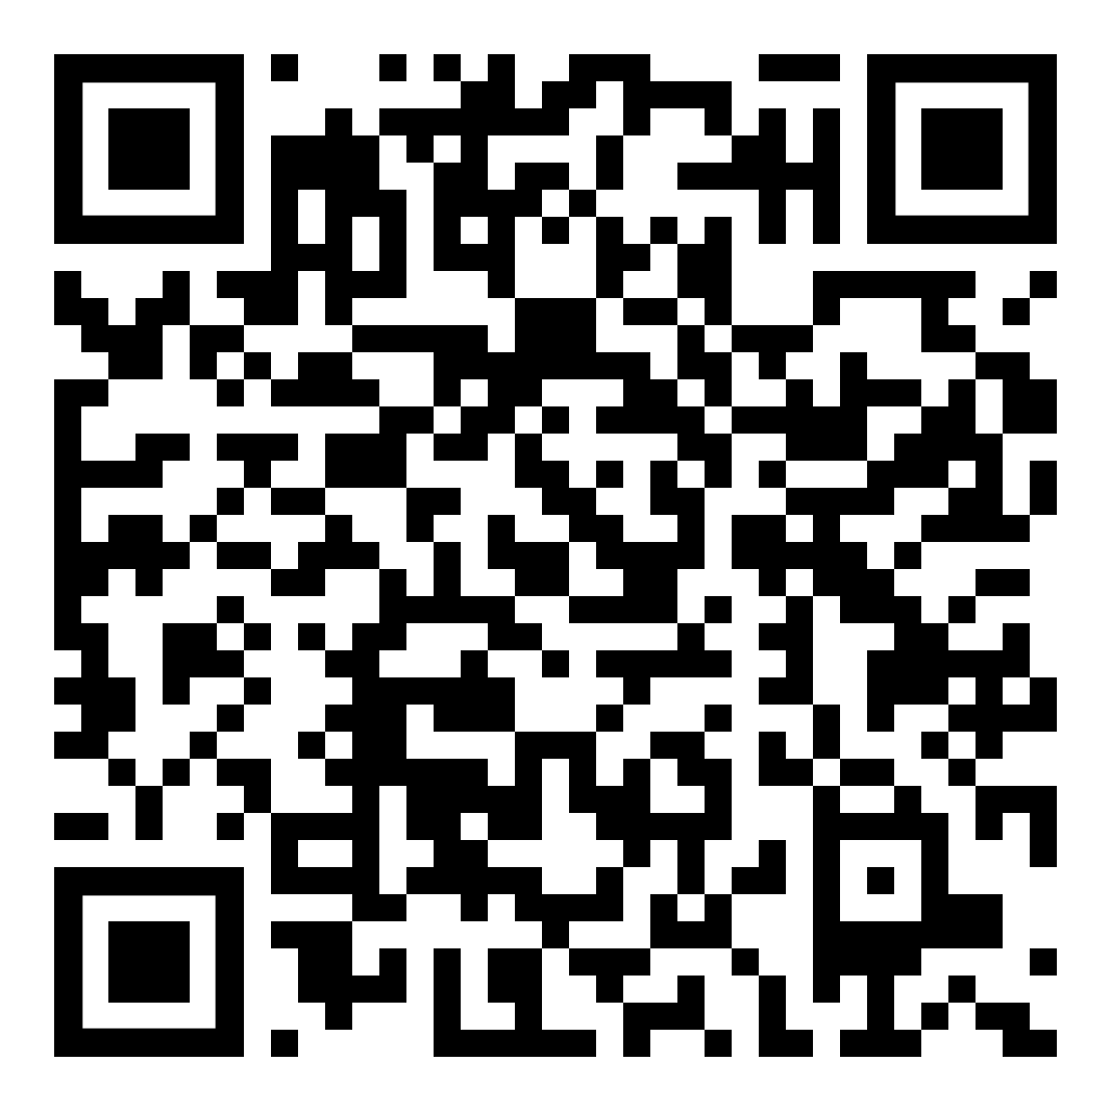
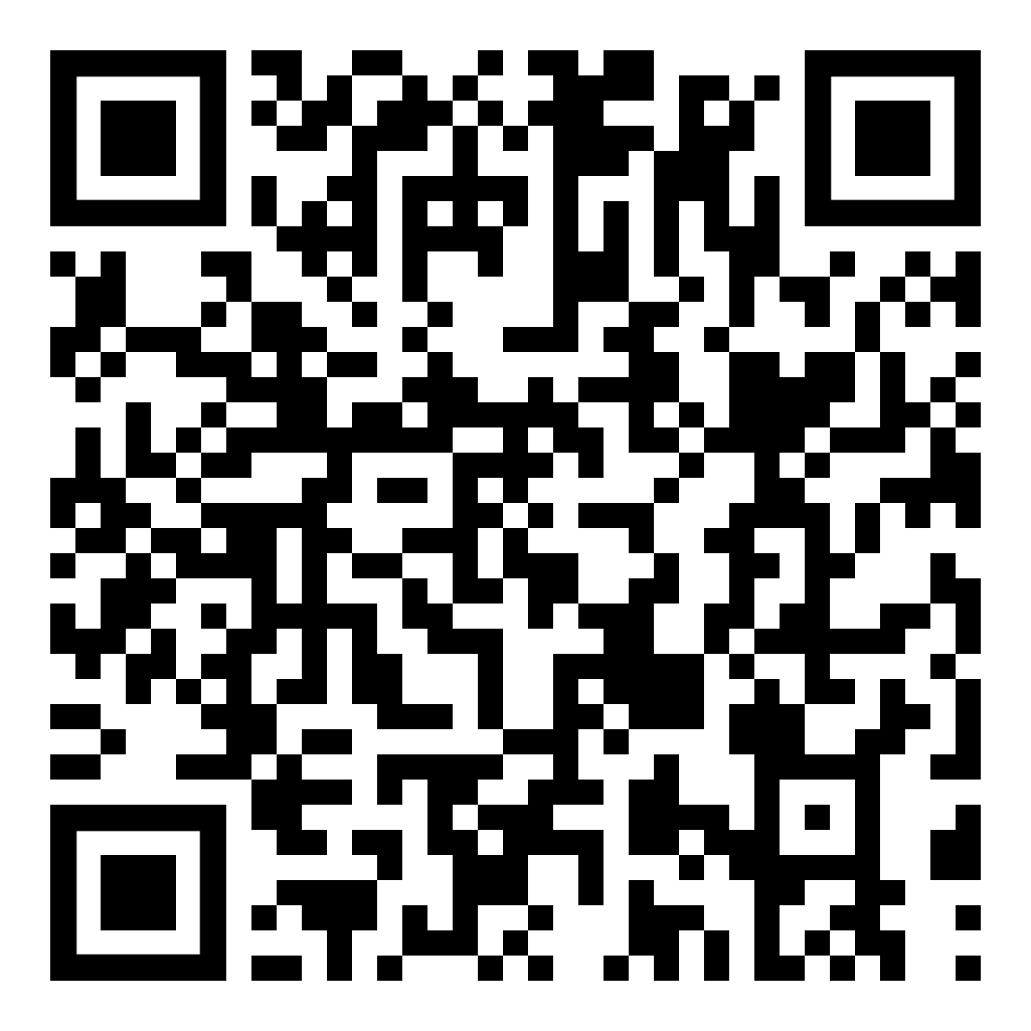


จบการนำเสนอ
กลุ่มงานบริหารกองทุน
กองส่งเสริมการพัฒนาฝีมือแรงงาน
โทรศัพท์/โทรสาร 0 2643 6039
E-mail: contact.dsd421@gmail.com
คู่มือการให้กู้ยืมเงินกองทุน
พัฒนาฝีมือแรงงาน ตาม พ.ร.บ. พ.ศ. 2545
แบบฟอร์มการให้กู้ยืมเงิน
กองทุนพัฒนาฝีมือแรงงาน
ดาวน์โหลดเอกสารได้ที่ : www.dsd.go.th/sdpaa

